Slide 1
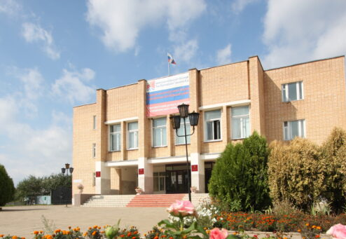


БЮДЖЕТ ДЛЯ ГРАЖДАН
муниципального образования «Холм-Жирковский муниципальный округ» Смоленской области на 2025 год и на плановый период 2026 и 2027 годов
(решение №55 от 19.12.2025 в редакции от 27.02.2025 №20)
ФИНАНСОВОЕ УПРАВЛЕНИЕ 2025

Slide 2

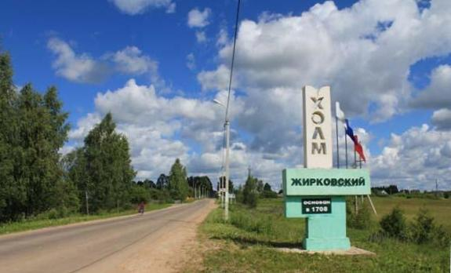
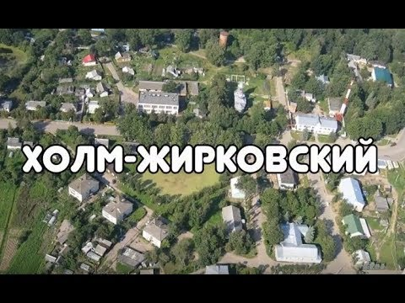
ОБЩИЕ ПОЛОЖЕНИЯ
ВНЕСЕНЫ ИЗМЕНЕНИЯ!
«Данная брошюра познакомит с основными параметрами бюджета муниципального образования «Холм-Жирковский муниципальный округ» Смоленской области на 2025 год и на плановый период 2026 и 2026 годов закрепленными решением Холм-Жирковского окружного Совета депутатов от 27 февраля 2025 года №20.
ФИНАНСОВОЕ УПРАВЛЕНИЕ 2025

Slide 3

ПОНЯТИЕ БЮДЖЕТА ДЛЯ ГРАЖДАН
Бюджет играет центральную роль в экономике округа и решении различных проблем в его развитии. Внимательное изучение бюджета дает представление о намерениях власти, ее политике, распределении ею финансовых ресурсов.
Благодаря анализу бюджета можно установить, как распределяются денежные средства, расходуются ли они по назначению. Контроль за местным бюджетом особенно уместен, если иметь в виду, что он формируется за счет граждан и организаций. Эти средства изымаются в виде налогов, различных сборов и пошлин у физических и юридических лиц для проведения значимой для общества деятельности.
Проверка фактического использования бюджетных средств закономерный и обязательный процесс, особенно в условиях недостатка имеющихся резервов. Именно поэтому пришло время для опубликования простого и доступного для каждого гражданина анализа бюджета и бюджетных процессов.
И мы надеемся что данная презентация послужит обеспечению
роста интереса граждан к вопросам использования бюджета. Ведь только
при наличии у граждан чувства собственной причастности к бюджетному
процессу и возможности высказать свое мнение можно рассчитывать
на то, что население будет добросовестно участвовать как в
формировании бюджета, так и его исполнении.
ФИНАНСОВОЕ УПРАВЛЕНИЕ 2025

Slide 4



БЮДЖЕТ
-план доходов и расходов государства, субъекта Российской Федерации, муниципального образования, необходимый для обеспечения выполнения ими своих обязательств (например, для обеспечения прав граждан на образование)
В Бюджетном Кодексе:
« - форма образования и расходования денежных средств, предназначенных для финансового обеспечения задач и функций государства и местного самоуправления»
БЮДЖЕТНАЯ СИСТЕМА РФ
- совокупность федерального бюджета, бюджетов субъектов Российской Федерации, местных бюджетов и бюджетов
государственных внебюджетных фондов
В Бюджетном Кодексе:
« - основанная на экономических отношениях и государственном устройстве Российской Федерации, регулируемая законодательством Российской Федерации совокупность федерального бюджета, бюджетов субъектов Российской Федерации, местных бюджетов и бюджетов государственных внебюджетных фондов»
ФИНАНСОВОЕ УПРАВЛЕНИЕ 2025

Slide 5
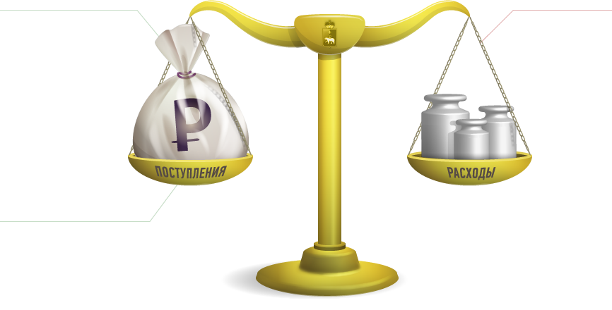
ТЕРМИНЫ И ПОНЯТИЯ
БЮДЖЕТ– форма образования и расходования денежных средств в расчете на финансовый год, предназначенных для исполнения расходных обязательств
РАСХОДЫ БЮДЖЕТА – выплачиваемые из бюджета денежные средства
Если расходная часть бюджета превышает доходную, то бюджет формируется с ДЕФИЦИТОМ
Превышение доходов над расходами образует положительный остаток бюджета ПРОФИЦИТ
ДОХОДЫ БЮДЖЕТА – поступающие в бюджет денежные средства
ДОХОДЫ
РАСХОДЫ
РАСХОДЫ
ДОХОДЫ
ФИНАНСОВОЕ УПРАВЛЕНИЕ 2025

Slide 6


КАКИЕ БЫВАЮТ БЮДЖЕТЫ ?
Консолидированный бюджет Российской Федерации
Федеральный бюджет
Консолидированный бюджет субъектов Российской Федерации
Бюджеты субъектов Российской Федерации
Бюджеты муниципальных образований
ФИНАНСОВОЕ УПРАВЛЕНИЕ 2025

Slide 7

БЕЗВОЗМЕЗДНЫЕ ПОСТУПЛЕНИЯ
- средства, безвозмездно поступающие в бюджет из другого бюджета в форме дотаций, субвенций, субсидий, иных межбюджетных трансфертов, а также от физических и юридических лиц
В Бюджетном Кодексе:
«К безвозмездным поступлениям относятся:
-дотации из других бюджетов бюджетной системы Российской Федерации;
субсидии из других бюджетов бюджетной системы Российской Федерации (межбюджетные субсидии);
-субвенции из федерального бюджета и (или) из бюджетов субъектов Российской Федерации;
иные межбюджетные трансферты из других бюджетов бюджетной системы Российской Федерации;
- безвозмездные поступления от физических и юридических лиц, международных организаций и правительств иностранных государств, в том числе добровольные пожертвования »
ФИНАНСОВОЕ УПРАВЛЕНИЕ 2025

Slide 8

БЮДЖЕТНЫЕ АССИГНОВАНИЯ
- денежные средства, предусмотренные
в бюджете на
осуществление различных расходов (например: на выплату заработной платы работников, на оплату коммунальных услуг, на выплату пособий и др.)
В Бюджетном Кодексе:
« - предельные объемы денежных средств, предусмотренных в соответствующем финансовом году для исполнения бюджетных обязательств »
БЮДЖЕТНЫЙ КРЕДИТ
- денежные средства, которые предоставляются одним бюджетом другому бюджету или юридическому лицу на условиях платности и возвратности
В Бюджетном Кодексе:
« - денежные средства, предоставляемые бюджетом другому бюджету бюджетной системы Российской Федерации, юридическому лицу (за исключением государственных (муниципальных) учреждений), иностранному государству, иностранному юридическому лицу на возвратной и возмездной основах »
ФИНАНСОВОЕ УПРАВЛЕНИЕ 2025

Slide 9

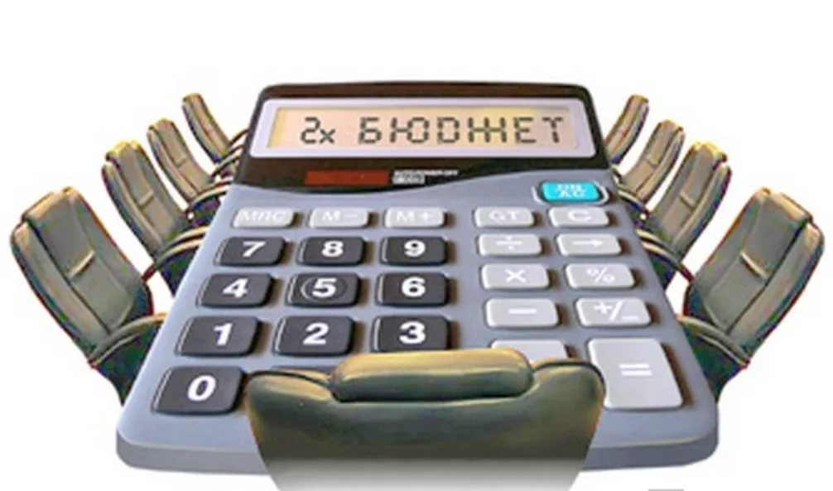
ИСТОЧНИКИ ФИНАНСИРОВАНИЯ ДЕФИЦИТА
В процессе принятия и исполнения бюджета большое значение приобретает сбалансированность доходов и расходов бюджета. Если доходы превышают расходы, то возникает профицит. Но чаще расходы превышают доходы. В таком случае возникает дефицит..
Источники финансирования дефицита бюджета района
Муниципальные займы путем выпуска ценных бумаг
Бюджетные кредиты от других бюджетов
Кредиты кредитных организаций
Изменение остатков средств на счетах бюджета
ФИНАНСОВОЕ УПРАВЛЕНИЕ 2025

Slide 10


БЮДЖЕТНЫЙ ПРОЦЕСС
- деятельность органов власти и других участников бюджетного процесса по:
составлению и рассмотрению проектов бюджетов,
утверждению и исполнению бюджетов,
контролю за исполнением бюджетов,
осуществлению бюджетного учета, составлению, внешней проверке, рассмотрению и утверждению отчетности
В Бюджетном Кодексе:
«регламентируемая законодательством Российской Федерации деятельность органов государственной власти, органов местного самоуправления и иных участников бюджетного процесса по составлению и рассмотрению проектов бюджетов, утверждению и исполнению бюджетов, контролю за их исполнением, осуществлению бюджетного учета, составлению, внешней проверке, рассмотрению и утверждению бюджетной отчетности »
ФИНАНСОВОЕ УПРАВЛЕНИЕ 2025

Slide 11



ЭТАПЫ БЮДЖЕТНОГО ПРОЦЕССА
планирование бюджета очередного года
исполнение бюджета текущего года
подготовка отчетности за предыдущий год
Бюджетный процесс
Утверждение проекта бюджета
Составление бюджетной отчетности
Финансирование расходных обязательств
Рассмотрение проекта бюджета Советом депутатов
Формирование проекта решения об исполнении бюджета
Заключение договоров, контрактов
Внесение проекта бюджета в Совет депутатов
Внесение проекта решения об исполнении бюджета в Совет депутатов
Рассмотрение проекта бюджета Бюджетной комиссией
Рассмотрение решения об исполнении бюджета Советом депутатов
Составление проекта бюджета Финансовым управлением
Принятие решения об исполнении бюджета Советом депутатов
ФИНАНСОВОЕ УПРАВЛЕНИЕ 2025

Slide 12

ГЛАВНЫЙ АДМИНИСТРАТОР ДОХОДОВ
- орган власти либо иная организация, определенные законом (решением) о бюджете и имеющие в своем ведении администраторов доходов бюджета
В Бюджетном Кодексе:
« - определенный законом (решением) о бюджете орган государственной власти (государственный орган), орган местного самоуправления, орган местной администрации, орган управления государственным внебюджетным фондом, Центральный банк Российской Федерации, иная организация, имеющие в своем ведении администраторов доходов бюджета и или) являющиеся администраторами доходов бюджета, если иное не установлено Бюджетным кодексом Российской Федерации »
ГЛАВНЫЙ АДМИНИСТРАТОР
ИСТОЧНИКОВ ФИНАНСИРОВАНИЯ ДЕФИЦИТА БЮДЖЕТА
- орган власти либо иная организация, определенные законом (решением) о бюджете и имеющие в своем ведении администраторов источников финансирования дефицита бюджета
В Бюджетном Кодексе:
«определенный законом (решением) о бюджете орган государственной власти (государственный орган), орган местного самоуправления, орган местной администрации, орган управления государственным внебюджетным фондом, иная организация, имеющие в своем ведении администраторов источников финансирования дефицита бюджета и (или) являющиеся администраторами источников финансирования дефицита бюджета »
ФИНАНСОВОЕ УПРАВЛЕНИЕ 2025

Slide 13
ГЛАВНЫЙ РАСПОРЯДИТЕЛЬ
БЮДЖЕТНЫХ СРЕДСТВ
- орган власти либо учреждение науки, образования, культуры и здравоохранения, имеющие право распределять бюджетные ассигнования между подведомственными получателями бюджетных средств
В Бюджетном Кодексе:
« - орган государственной власти (государственный орган), орган управления государственным внебюджетным фондом, орган местного самоуправления, орган местной администрации, а также наиболее значимое учреждение науки, образования, культуры и здравоохранения, указанное в ведомственной структуре расходов бюджета, имеющие право распределять бюджетные ассигнования и лимиты бюджетных обязательств между подведомственными распорядителями и (или) получателями бюджетных средств, если иное не установлено Бюджетным кодексом Российской Федерации »
ГОСУДАРСТВЕННОЕ (МУНИЦИПАЛЬНОЕ ) ЗАДАНИЕ
- план, формируемый главным распорядителем бюджетных средств для каждого учреждения на оказание (выполнение) им государственных муниципальных) услуг (работ), является основой для финансового обеспечения деятельности учреждений. Объем задания зависит от планируемых результатов деятельности учреждений, качества оказываемых ими услуг (выполнения работ)
В Бюджетном Кодексе:
« - документ, устанавливающий требования к составу, качеству и (или) объему (содержанию), условиям, порядку и результатам оказания государственных (муниципальных) услуг (выполнения работ) »
ФИНАНСОВОЕ УПРАВЛЕНИЕ 2025

Slide 14
ГОСУДАРСТВЕННЫЕ
(МУНИЦИПАЛЬНЫЕ) УСЛУГИ
- услуги (работы), которые оказывают государственные (муниципальные) учреждения в рамках определенных для этих учреждений заданий (например, услуги по предоставлению основного общего и среднего общего образования, по оказанию медицинской помощи гражданам в стационарных условиях). Потребителями таких услуг являются физические или юридические лица, а также органы власти
В Бюджетном Кодексе:
« - орган государственной власти (государственный орган), орган управления государственным внебюджетным фондом, орган местного самоуправления, орган местной администрации, а также наиболее значимое учреждение науки, образования, культуры и здравоохранения, указанное в ведомственной структуре расходов бюджета, имеющие право распределять бюджетные ассигнования и лимиты бюджетных обязательств между подведомственными распорядителями и (или) получателями бюджетных средств, если иное не установлено Бюджетным кодексом Российской Федерации »
ГОСУДАРСТВЕННЫЙ (МУНИЦИПАЛЬНЫЙ) ДОЛГ
- обязательства, возникшие в связи с привлечением кредитов в кредитных организациях, получением бюджетных кредитов из других бюджетов, с предоставлением государственных (муниципальных) гарантий, с размещением ценных бумаг
В Бюджетном Кодексе:
« - обязательства, возникающие из государственных или муниципальных заимствований, гарантий по обязательствам третьих лиц, другие обязательства в соответствии с видами долговых обязательств, установленными Бюджетным кодексом Российской Федерации, принятые на себя Российской Федерацией, субъектом Российской Федерации или муниципальным образованием »
ФИНАНСОВОЕ УПРАВЛЕНИЕ 2025

Slide 15
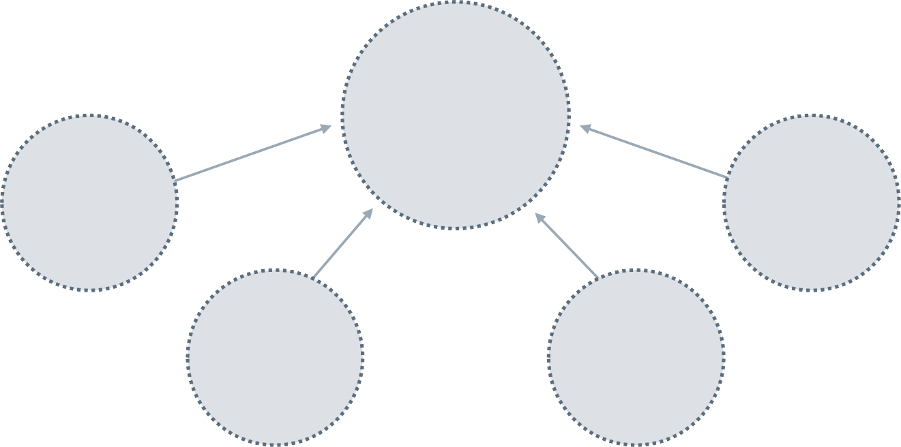

МЕЖБЮДЖЕТНЫЕ ТРАНСФЕРТЫ
- денежные средства, которые предоставляются безвозмездно из одного бюджета другому бюджету в форме дотаций, субсидий и иных межбюджетных трансфертов
В Бюджетном Кодексе:
« - средства, предоставляемые одним бюджетом бюджетной системы Российской Федерации другому бюджету бюджетной системы Российской Федерации »
МБТ
Дотации
Иные МБТ
Субсидии
Субвенции
МЕЖБЮДЖЕТНЫЕ ОТНОШЕНИЯ
- взаимоотношения между публично-правовыми образованиями по вопросам осуществления бюджетного процесса.
В Бюджетном Кодексе:
« - взаимоотношения между публично-правовыми образованиями по вопросам
регулирования бюджетных правоотношений, организации и осуществления
бюджетного процесса»
ФИНАНСОВОЕ УПРАВЛЕНИЕ 2025

Slide 16

НАЛОГОВЫЕ ДОХОДЫ
- часть доходов граждан и организаций, которые они обязаны заплатить государству.
В Бюджетном Кодексе:
« - к налоговым доходам бюджетов относятся доходы от предусмотренных законодательством Российской Федерации о налогах и сборах федеральных налогов и сборов, в том числе налогов, предусмотренных специальными налоговыми режимами, региональных и местных налогов.»
Налоги за пользование природными ресурсами
Налог на доходы
физических лиц
НАЛОГОВЫЕ
ДОХОДЫ
Налоги на
Соввокупный доход
Налог на прибыль организаций
Налоги на имущество
Акцизы по подакцизным товарам
Государственная
пошлина
ФИНАНСОВОЕ УПРАВЛЕНИЕ 2025

Slide 17

НЕНАЛОГОВЫЕ ДОХОДЫ
- платежи в виде штрафов, санкций за нарушение
законодательства, платежи за пользование имуществом
государства, средства самообложения граждан
В Бюджетном Кодексе:
« - К неналоговым доходам
бюджетов
относятся:
- доходы от использования имущества, находящегося в
государственной или муниципальной собственности, за
исключением имущества бюджетных и автономных учреждений, а
также имущества государственных и муниципальных унитарных
предприятий, в том числе казенных;
-доходы от продажи имущества (кроме акций и иных форм
участия в капитале, государственных запасов драгоценных
металлов и драгоценных камней), находящегося
в
государственной или муниципальной собственности, за исключением движимого имущества бюджетных и автономных учреждений, а также имущества государственных и муниципальных унитарных предприятий, в том числе казенных;
- доходы от платных услуг, оказываемых казенными учреждениями;
- средства, полученные в результате применения мер гражданско- правовой, административной и уголовной ответственности, в том числе штрафы, конфискации, компенсации, а также средства, полученные в возмещение вреда, причиненного Российской Федерации, субъектам Российской Федерации, муниципальным образованиям, и иные суммы принудительного изъятия;
средства самообложения граждан;
иные неналоговые доходы »
ФИНАНСОВОЕ УПРАВЛЕНИЕ 2025

Slide 18

ОТЧЕТНЫЙ ФИНАНСОВЫЙ ГОД
- год, который завершился.
В Бюджетном Кодексе:
« - год, предшествующий текущему финансовому году »
ОЧЕРЕДНОЙ ФИНАНСОВЫЙ ГОД
- год, который будет за текущим годом.
В Бюджетном Кодексе:
« - год, следующий за текущим финансовым годом »
ОБОСНОВАНИЕ БЮДЖЕТНЫХ АССИГНОВАНИЙ
- документ, содержащий информацию о бюджетных средствах в очередном финансовом году (очередном финансовом году и плановом периоде).
В Бюджетном Кодексе:
« - документ, характеризующий бюджетные ассигнования в
очередном финансовом году (очередном финансовом году и плановом
периоде)»
ФИНАНСОВОЕ УПРАВЛЕНИЕ 2025

Slide 19
ПОЛУЧАТЕЛЬ СРЕДСТВ БЮДЖЕТА
- орган, либо находящееся в ведении данного органа казенное учреждение, которое имеет право расходовать средства бюджета.
В Бюджетном Кодексе:
«- орган государственной власти (государственный орган), орган
управления государственным внебюджетным фондом, орган
местного самоуправления, орган местной нистрации, находящееся в
ведении главного распорядителя (распорядителя) бюджетных средств
казенное учреждение, имеющие право на принятие и (или) исполнение
бюджетных обязательств от имени публично-правового образования за
счет средств соответствующего бюджета, если иное не установлено
настоящим Кодексом».
ПУБЛИЧНЫЕ ОБЯЗАТЕЛЬСТВА
- обязательства публично-правового образования, вытекающие из нормативных актов (законов, постановлений, распоряжений и др.), перед населением, организациями, другими публично-правовыми образованиями
В Бюджетном Кодексе:
«- обусловленные законом, иным нормативным правовым актом расходные обязательства публично-правового образования перед физическим или юридическим лицом, иным публично-правовым образованием, подлежащие исполнению в установленном соответствующим законом, иным нормативным правовым актом размере или имеющие установленный указанным законом, актом порядок его определения (расчета, индексации)»
ФИНАНСОВОЕ УПРАВЛЕНИЕ 2025

Slide 20
РАСХОДНЫЕ ОБЯЗАТЕЛЬСТВА
- обязанность субъекта РФ, муниципального образования, либо казенного учреждения, предоставить физическим лицам, организациям, либо другому бюджету денежных средств из бюджета, но в соответствии с законами, нормативно-правовыми актами и соглашениями.
В Бюджетном Кодексе:
« - обусловленные законом, иным нормативным правовым актом договором или
соглашением обязанности публично-правового образования (Российской
Федерации, субъекта Российской Федерации, муниципального образования) или
действующего от его имени казенного учреждения предоставить физическому или
юридическому лицу, иному публично-правовому образованию, субъекту
международного права средства из соответствующего бюджета »
РАСХОДЫ БЮДЖЕТА
- Выплачиваемые из бюджета денежные средства.
В Бюджетном Кодексе:
«- выплачиваемые из бюджета денежные средства, за исключением средств, являющихся в соответствии с Бюджетным Кодексом источниками финансирования дефицита бюджета»
ФИНАНСОВОЕ УПРАВЛЕНИЕ 2025

Slide 21

СУБВЕНЦИИ
- обязанность субъекта РФ, муниципального образования, либо казенного учреждения, предоставить физическим лицам, организациям, либо другому бюджету денежных средств из бюджета, но в соответствии с законами, нормативно-правовыми актами и соглашениями.
В Бюджетном Кодексе:
« - межбюджетные трансферты:
-предоставляемые из федерального бюджета бюджетам субъектов Российской Федерации в
целях финансового обеспечения расходных обязательств субъектов Российской Федерации и
(или) муниципальных образований, возникающих при выполнении полномочий Российской
Федерации, переданных для осуществления органам государственной власти субъектов
Российской Федерации и (или) органам местного самоуправления в установленном порядке;
- предоставляемые из бюджета субъекта Российской Федерации местным бюджетам в целях
финансового обеспечения расходных обязательств муниципальных образований,
возникающих при выполнении государственных полномочий Российской Федерации,
субъектов Российской Федерации, переданных для осуществления органам местного
самоуправления в установленном порядке »
СУБСИДИИ
-средства, передаваемые безвозмездно из одного уровня бюджета другому для софинансирования их полномочий .
В Бюджетном Кодексе:
«- межбюджетные трансферты:-предоставляемые из федерального
бюджета бюджетам субъектам Российской Федерации в целях софинансирования расходных обязательств, возникающих при выполнении полномочий органов государственной власти субъектов Российской Федерации по предметам ведения субъектов Российской Федерации и предметам совместного ведения Российской Федерации и субъектов Российской Федерации , и расходных обязательств по выполнению полномочий органов местного самоуправления по вопросам местного значения;-- предоставляемые из бюджета субъекта Российской Федерации местным бюджетам в целях софинансирования расходных обязательств, возникающих при выполнении полномочий органов местного самоуправления по вопросам местного значения »
ФИНАНСОВОЕ УПРАВЛЕНИЕ 2025

Slide 22


ТЕРМИНЫ И ПОНЯТИЯ
СВОДНАЯ БЮДЖЕТНАЯ РОСПИСЬ
- документ, который составляется и ведется финансовым органом (органом управления государственным внебюджетным фондом) в целях организации исполнения бюджета по расходам бюджета и источникам финансирования дефицита бюджета.
В Бюджетном Кодексе:
« - документ, который составляется и ведется финансовым органом (органом управления государственным внебюджетным фондом) в соответствии с настоящим Кодексом в целях организации исполнения бюджета по расходам бюджета и источникам финансирования дефицита бюджета»
ТЕКУЩИЙ ФИНАНСОВЫЙ ГОД
- год, в тором исполняется бюджет и в котором осуществляется составление, рассмотрение и утверждение бюджета на будущий год и плановый период .
В Бюджетном Кодексе:
« - год, в котором осуществляется исполнение бюджета, составление и рассмотрение проекта бюджета на очередной финансовый год и плановый период.»
ФИНАНСОВОЕ УПРАВЛЕНИЕ 2025

Slide 23

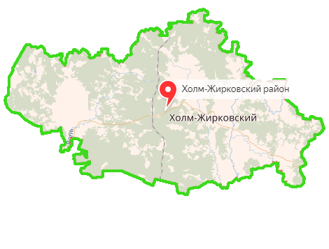

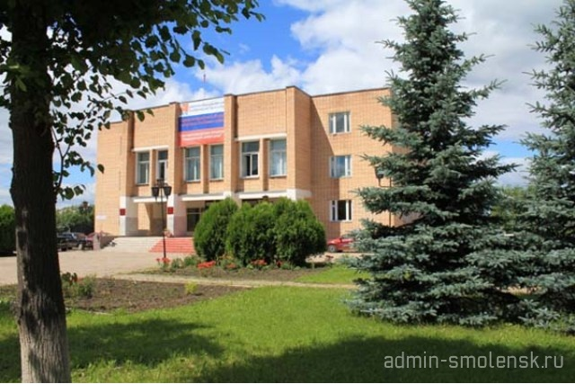

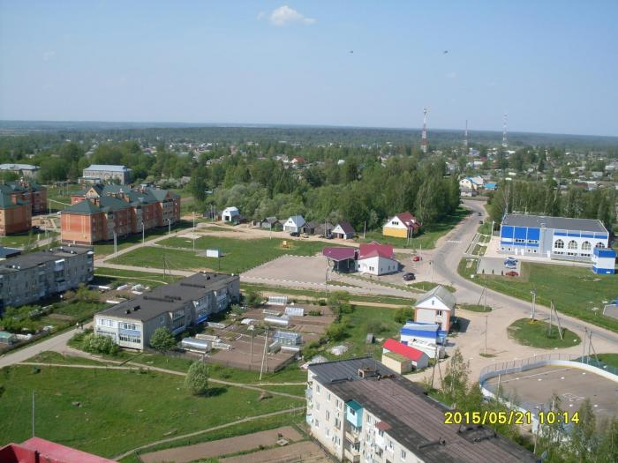
МУНИЦИПАЛЬНОЕ ОБРАЗОВАНИЕ «ХОЛМ-ЖИРКОВСКИЙ МУНИЦИПАЛЬНЫЙ ОКРУГ» СМОЛЕНСКОЙ ОБЛАСТИ
Холм-Жирковский муниципальный округ
Общая площадь
2 033,4 кв.км
Численность населения
7 716 человек
ФИНАНСОВОЕ УПРАВЛЕНИЕ 2025

Slide 24






















ОСНОВНЫЕ ДОКУМЕНТЫ ДЛЯ СОСТАВЛЕНИЯ ПРОЕКТА БЮДЖЕТА
Основные направления налоговой и бюджетной политики муниципального образования «Холм-Жирковский муниципальный округ» Смоленской области на 2025-2027 годы
Прогноз социально-экономического развития муниципального образования «Холм-Жирковский муниципальный округ» Смоленской области
Муниципальные программы муниципального образования «Холм-Жирковский муниципальный округ» Смоленской области
Налоговое и бюджетное законодательство
Положение о бюджетном процессе в муниципальном образовании «Холм-Жирковский муниципальный округ» Смоленской области
ФИНАНСОВОЕ УПРАВЛЕНИЕ 2025

Slide 25







ПОКАЗАТЕЛИ СОЦИАЛЬНО-ЭКОНОМИЧЕСКОГО РАЗВИТИЯ
Наименование показателя | 2023 (отчет) | 2024 (оценка) | 2025 (прогноз) | 2026 (прогноз) | 2027 (прогноз)
Среднегодовая численность населения, человек | 8 057 | 7 816 | 7 582 | 7 354 | 7 134
Фонд оплаты труда , млн. руб. | 892,3 | 937,0 | 981,0 | 1 030,0 | 1 087,0
Номинальная начислен- ная среднемесячная заработная плата работни ков организаций, руб. | 57 749 | 60 626 | 63 233 | 66 079 | 69 383
Объем продукции сельско го хозяйства, млн. руб. | 342,0 | 406,1 | 426,4 | 443,8 | 461,9
Объем промышленного производства, млн. руб. | 4 556,3 | 5 105,6 | 5 316,0 | 5 610,7 | 5 859,1
Индекс потребительских цен, % | 107,6 | 105,1 | 104,0 | 104,0 | 104,0
Инвестиции в основной капитал, млн. руб. | 218,1 | 195,7 | 186,3 | 238,8 | 290,4
Объем платных услуг населению, млн. руб. | 29,81 | 31,74 | 33,74 | 35,43 | 37,2
ФИНАНСОВОЕ УПРАВЛЕНИЕ 2025

Slide 26
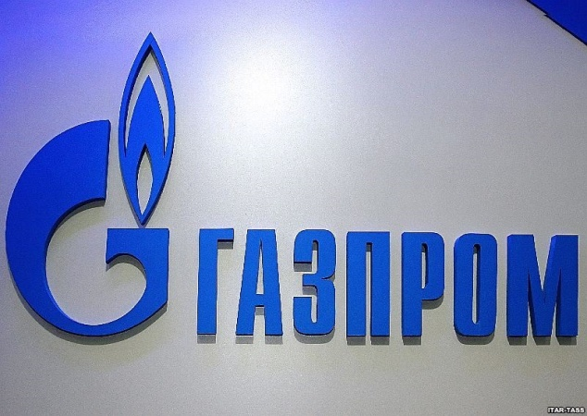




ПЕРЕЧЕНЬ КРУПНЫХ НАЛОГОПЛАТЕЛЬЩИКОВ ХОЛМ-ЖИРКОВСКОГО РАЙОНА
Объем поступлений в бюджет за 11 месяцев 2024 года
ФИНАНСОВОЕ УПРАВЛЕНИЕ 2025

Slide 27
ОСНОВНЫЕ ЗАДАЧИ НАЛОГОВОЙ И БЮДЖЕТНОЙ
ПОЛИТИКИ
ЗАДАЧИ
Обеспечение прозрачного механизма оценки эффективности налоговых льгот, проведение мероприятий по их сокращению и отмене неэффективных.
Сохранение высокой долговой устойчивости муниципального образования, способствующей обеспечению сбалансированности бюджета муниципального округа.
Стратегическая приоритизация расходов бюджета, направленных на достижение целей и целевых показателей национальных проектов, определенных в соответствии с Указом Президента Российской Федерации №309.
Сохранение социальной направленности бюджета муниципального образования « Холм-Жирковский муниципальный округ» Смоленской области, исполнение всех социально значимых социальных обязательств.
Создание условий для повышения инвестиционной активности хозяйствующих субъектов, осуществляющих деятельность на территории округа, и обеспечение стабильных условий для введения предпринимательской деятельности.
Развитие механизма инициативного бюджетирования в целях прямого вовлечения населения в решение приоритетных социальных проблем местного значения и осуществление общественного контроля за эффективностью и результативностью их использования.
Сохранение долгосрочной устойчивости экономики и бюджетной системы муниципального образования «Холм-Жирковский муниципальный округ» Смоленской области.
Повышение открытости и прозрачности управления общественными финансами.
ФИНАНСОВОЕ УПРАВЛЕНИЕ 2025

Slide 28







ОСНОВНЫЕ НАПРАВЛЕНИЯ НАЛОГОВОЙ И БЮДЖЕТНОЙ
ПОЛИТИКИ
Стимулирование экономической и инвестиционной деятельности, поддержка субъектов
малого и среднего бизнеса.
Вовлечение граждан в предпринимательскую деятельность через социальные
контракты и сокращение неформальной занятости.
Выявление и пресечение схем минимизации налогов, совершенствование методов
контроля «теневой» заработной платы, доведение ее до среднеотраслевого уровня.
Увеличение налоговой базы по имущественным налогам путем выявления и включения в
налогооблагаемую базу недвижимого имущества и земельных участков, которые до
настоящего времени не зарегистрированы.
Создание условий для развития малых форматов торговли, в том числе легализации
незаконно установленных нестационарных торговых объектов
Проведение органами местного самоуправления муниципальных образований совместно с территориальными налоговыми органами адресной работы с физическими лицами,
имеющими задолженность в бюджет по имущественным налогам.
Актуализация на постоянной основе сведений, предоставляемых органами,
осуществляющими регистрацию и учет объектов недвижимого имущества, в УФНС
России.
Повышение ответственности главных администраторов доходов в области планирования
контроля за поступлением в бюджетную систему администрируемых налогов и
неналоговых платежей.

Slide 29




ОСНОВНЫЕ НАПРАВЛЕНИЯ НАЛОГОВОЙ И БЮДЖЕТНОЙ
ПОЛИТИКИ
Первоочередное планирование бюджетных ассигнований на исполнение
действующих расходных обязательств муниципального образования.
Приоритизация расходов бюджета исходя из необходимости достижения национальных
целей и приоритетов социально-экономического развития.
Принятие новых расходных обязательств исключительно по вопросам, отнесенным
действующим законодательствам к полномочиям муниципального округа.
Развитие практики инициативного бюджетирования в целях вовлечения граждан в
бюджетный процесс.
Обеспечение оплаты труда работников бюджетной сферы не ниже минимального
размера оплаты труда, устанавливаемого на федеральном уровне.
Проведение долговой политики Холм-Жирковского муниципального округа с учетом
сохранения оптимального уровня долговой нагрузки на бюджет.
Применение совершенных механизмов внутреннего муниципального финансового
контроля в сфере бюджетных правоотношений.
Заключение с органами местного самоуправления соглашений о мерах по социально-
экономическому развитию и оздоровлению муниципальных финансов.
Обеспечение открытости, прозрачности и публичности процесса управления
общественными финансами.

Slide 30

Изменение доходной
части бюджета
Общие доходы бюджета муниципального образования «Холм-Жирковский муниципальный округ» Смоленской области на 2025 год предлагается к утверждению в сумме 546 882,6 тыс. рублей с увеличением на 4 816,3 тыс. рублей за счет безвозмездных поступлений.
Доходную часть бюджета муниципального образования по безвозмездным поступлениям на 2025 год предлагается утвердить в сумме 446 957,1 тыс. рублей, с увеличением на 4 816,3 тыс. рублей за счет:
Увеличение:
- межбюджетные трансферты, передаваемые бюджетам на проведение мероприятий по обеспечению деятельности советников директора по воспитанию и взаимодействию с детскими общественными объединениями в общеобразовательных организациях в сумме 1 510,7 тыс. рублей;
- межбюджетные трансферты, передаваемые бюджетам муниципальных округов на обеспечение выплат ежемесячного денежного вознаграждения советникам директоров по воспитанию и взаимодействию с детскими общественными объединениями государственных общеобразовательных организаций в сумме 468,7 тыс. рублей;
- субсидии бюджетам муниципальных округов на обеспечение развития и укрепления материально-технической базы домов культуры в населенных пунктах с числом жителей до 50 тысяч человек в сумме 594,0 тыс. рублей;
- субсидии бюджетам муниципальных округов на реализацию мероприятий по модернизации школьных систем образования в сумме 217,6 тыс. рублей;
- субсидии бюджетам муниципальных округов из резервного фонда Правительства Смоленской области в сумме 2 905,8 тыс. рублей.
уменьшение:
- возврат прочих остатков субсидий, субвенций и иных межбюджетных трансфертов, имеющих целевое назначение, прошлых лет из бюджетов муниципальных округов в сумме 880,5 тыс. рублей.
Общие расходы бюджета муниципального образования «Холм-Жирковский муниципальный округ» Смоленской области на 2025 год предлагаются к утверждению в сумме 556 569,2 тыс. рублей, с увеличением на 14 502,9 тыс. рублей, в том числе за счет безвозмездных поступлений расходы увеличены на 5 696,8 тыс. рублей, за счет средств местного бюджета расходы увеличены на 8 806,1 тыс. рублей.
Объем дефицита бюджета муниципального образования на 2025 год предлагается к утверждению в сумме 9 686,6 тыс. рублей с увеличением на 9 686,6 тыс. рублей.

Slide 31


ОСНОВНЫЕ ПАРАМЕТРЫ БЮДЖЕТА
Расходы
728 030,3
тыс. руб.
Доходы
546 882,6
тыс. руб.
Расходы
556 569,2
тыс. руб.
Доходы
681 880,2
тыс.руб.
2024
2025
Дефицит
- 46 150,1
тыс. руб.
Дефицит
-9 686,6
тыс. руб.
ВНЕСЕНЫ ИЗМЕНЕНИЯ!
Доходы
440 446,5
тыс. руб.
Расходы
439 715,5
тыс. руб.
Доходы
479 897,5
тыс. руб.
Расходы
479 166,3
тыс. руб.
2027
2026
Профицт
731,2
тыс. руб.
Профицит
731,2
тыс. руб.
ФИНАНСОВОЕ УПРАВЛЕНИЕ 2025

Slide 32

ИСТОЧНИКИ ФИНАНСИРОВАНИЯ ДЕФИЦИТА
Кредиты кредитных организаций
ВНЕСЕНЫ ИЗМЕНЕНИЯ!
Бюджет муниципального образования «Холм-Жирковский муниципальный округ» Смоленской области на 2025 год дефицитный. Дефицит составил 9 686,6 за счет имеющегося остатка средств на счете по состоянию на 1 января 2025 года.
Бюджет на 2026-2027 годы принят с профицитом 731,2 тыс. рублей по причине необходимости погашения бюджетного кредита.
Изменение остатков средств на счетах по учету средств бюджетов
ФИНАНСОВОЕ УПРАВЛЕНИЕ 2025

Slide 33
ДИНАМИКА МУНИЦИПАЛЬНОГО ДОЛГА
В соответствии с Бюджетным кодексом РФ объем расходов на обслуживание муниципального долга не должен превышать 10 процентов объема расходов бюджета муниципального округа , за исключением объема расходов , которые осуществляются за счет субвенций из бюджетов бюджетной системы РФ .
7 312,2
оценка
5 849,7
прогноз
В 2025-2027 годах предусмотрена сумма на обслуживание долга в размере 7,3 тыс. рублей, 7,3 тыс. рублей, 6,5 тыс. рублей ежегодно, что составляет 0,002 процента от объема расходов бюджета, за исключением расходов, которые осуществляются за счет субвенций из бюджетов бюджетной системы Российской Федерации ежегодно.
7,3
7,3
7,3
7,3
6,5
ФИНАНСОВОЕ УПРАВЛЕНИЕ 2025

Slide 34


НОРМАТИВЫ ОТЧИСЛЕНИЙ НАЛОГОВЫХ ДОХОДОВ В БЮДЖЕТ
Налог на доходы физических лиц
41,052 процентов
Земельный налог –
100 процентов
Налог на имущество физических лиц-
100 процентов
Государственная пошлина –
100 процентов
Налог на добычу полезных ископаемых –
100 процентов
Единый сельскохозяйственный налог – 100 процентов
Налог, взимаемый с применением патента –
100 процентов
Налог, взимаемый с применением УСН –
10 процентов
ФИНАНСОВОЕ УПРАВЛЕНИЕ 2025

Slide 35

ОБЪЕМ И СТРУКТУРА ДОХОДОВ БЮДЖЕТА
ВНЕСЕНЫ ИЗМЕНЕНИЯ!
2024 (оценка)
102 595,2
15,0 %
4 380,7
0,6 %
574 904,3
84,4 %
681 880,2
2025
98 874,8
18,1 %
1 050,7
0,2 %
446 957,1
81,7 %
546 882,6
2026
102 626,8
23,3 %
1 032,4 0,2 %
336 787,3
76,5 %
440 446,5
2027
113 858,4
23,7 %
960,7
0,3 %
365 078,4
76,0 %
479 897,5
ФИНАНСОВОЕ УПРАВЛЕНИЕ 2025

Slide 36




ОБЪЕМ И СТРУКТУРА НАЛОГОВЫХ ДОХОДОВ БЮДЖЕТА
Наименование дохода | 2023 (отчет) | 2024 (оценка) | 2025 (прогноз) | 2026 (прогноз) | 2027 (прогноз)
Налог на доходы физических лиц | 61 888,3 | 67 257,2 | 63 358,7 | 66 488,6 | 70 103,5
Доходы от акцизов | 20 094,1 | 21 621,2 | 22 125,6 | 22 236,3 | 29 307,6
Налоги на соввокупный доход | 2 934,0 | 4 682,3 | 5 823,8 | 6 161,4 | 6 507,2
Государственная пошлина | 676,4 | 1 100,0 | 905,7 | 941,9 | 979,9
Налоги на имущество | 7 213,1 | 5 806,4 | 6 661,0 | 6 798,6 | 6 960,5
Налог на добычу полезных ископаемых | 106,9 | 58,3 | 0,0 | 0,0 | 0,0
Налоговые доходы
– часть доходов граждан и организаций, которые они обязаны заплатить государству.
ФИНАНСОВОЕ УПРАВЛЕНИЕ 2025

Slide 37


НАЛОГ НА ДОХОДЫ ФИЗИЧЕСКИХ ЛИЦ
НДФЛ - основной вид прямых налогов. Исчисляется в процентах от совокупного дохода физических лиц за вычетом документально подтвержденных расходов, в соответствии с действующим законодательством. (Ст.207 Налогового кодекса Российской Федерации).
70 103,5
67 257,2
66 488,8
63 358,7
61 888,3
63,4 %
Доля поступлений НДФЛ в общем объеме налоговых и неналоговых
доходов бюджета в 2025- 2027 г.г.
2025
Налогооблагаемые доходы:
вознаграждение за исполнение трудовых и
иных обязанностей;
доходы от продажи имущества,
находившегося в собственности;
доходы от сдачи имущества в аренду;
доходы от источников за пределами РФ;
доходы в виде разного рода выигрышей.
64,1%
2026
65,0%
2027
ФИНАНСОВОЕ УПРАВЛЕНИЕ 2025

Slide 38


ДОХОДЫ ОТ УПЛАТЫ АКЦИЗОВ
29 307,6
22 125,6
22 236,3
21 621,2
20 094,1
Доля поступлений госпошлины в общем объеме налоговых и неналоговых доходов бюджета в 2025- 2027 г.г.
22,1%
2025
К подакцизным нефтепродуктам согласно статье 181 НК РФ относятся автомобильный бензин, дизельное топливо, моторные масла для дизельных, карбюраторных или инжекторных двигателей, прямогонный бензин.
Акциз включен в стоимость продуктов и услуг, оплачивает его конечный потребитель, а продавец передает этот налог государству.
21,4%
2026
25,5%
2027
ФИНАНСОВОЕ УПРАВЛЕНИЕ 2025

Slide 39

В бюджет округа от субъектов малого и среднего бизнеса поступают налоги на совокупный доход:
Налог с применением патентной системы налогообложения;
-Единый сельскохозяйственный налог;
Налог с применением упрощенной системы налогообложения.
НАЛОГИ НА СОВОКУПНЫЙ ДОХОД
5,8 %
Доля поступлений налогов на совокупный доход в общем объеме налоговых и неналоговых
доходов бюджета в 2025- 2027 г.г.
2025
Единый сельскохозяйственный налог. Налогоплательщики –сельскохозяйственные товаропроизводители, производящие сельскохозяйственную продукцию и оказывающие услуги в области растениеводства, животноводства.
Налог взимаемый с применением упрощенной системы налогообложения. Налогоплательщики – организации и индивидуальные предприниматели , перешедшие на упрощенную систему налогообложения и применяющие ее.
5,9 %
2026
Налог, взимаемый с применением патентной системы налогообложения. Налогоплательщиками признаются индивидуальные предприниматели, перешедшие на патентную систему , средняя численность наемных работников которых не превышает по видам деятельности 15 человек.
5,7%
2027
ФИНАНСОВОЕ УПРАВЛЕНИЕ 2025

Slide 40


ЗЕМЕЛЬНЫЙ НАЛОГ
5 291,6
4 238,8
4 110,4
4 163,9
3 250,0
Доля поступлений госпошлины в общем объеме налоговых и неналоговых доходов бюджета в 2024- 2026 г.г.
4,1%
2025
4,0%
2026
Плательщиками земельного налога признаются организации и физические лица, обладающие земельными участками, признаваемыми объектом налогообложения в соответствии со ст. 389 НК РФ, на праве собственности, праве постоянного (бессрочного) пользования (п. 1 ст. 388 НК РФ).
3,7%
2027
ФИНАНСОВОЕ УПРАВЛЕНИЕ 2025

Slide 41



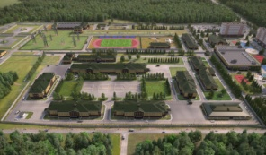

ЛЬГОТЫ ПО ЗЕМЕЛЬНОМУ НАЛОГУ
Налоговые ставки:
Земельный налог за 2023 год рассчитывается исходя из кадастровой стоимости имущества.
Земли сельскохозяйственного назначения и сельскохозяйственного использования – 0,3%
Категории налогоплательщиков, имеющих льготы, установленные в соответствии с п.2 ст. 387 НК РФ местными нормативно-правовыми актами :
-Органы местного самоуправления;
-Автономные, бюджетные и казенные учреждения, финансируемые за счет бюджетных средств;
-Дети-сироты;
Ветераны и инвалиды боевых действий и лица, приравненные к ним;
Граждане в возрасте 70 лет и старше;
Государственные бюджетные учреждения, созданные Смоленской областью;
- Инвесторы (физические и юридические лица) в отношении земельных участков, используемых ими для реализации инвестиционного проекта
Категории налогоплательщиков для которых налоговая база уменьшена на 600 квадратных метров
(п.5 ст. 391 НК РФ):
-Герои СССР и Герои РФ;
Полные кавалеры ордена Славы;
-Инвалиды I и II группы;
-Инвалиды с детства;
-Дети-инвалиды;
-Участники ВОВ;
-Участники боевых действий;
-Лица, имеющие трех и более детей;
-Пенсионеры;
-Лица, достигшие 60 и 55 лет (мужчины и женщины соответственно).
Земли, занятые жилищным фондом и объектами инженерной инфраструктуры– 0,3 %
Земли для ведения личного подсобного хозяйства, садоводства и огородничества - 0,3 %
Земли, предназначенные для объектов обороны, безопасности и таможенных нужд – 0,3 %
Прочие земельные участки – 1,5 %
Суммы предоставленных налоговых льгот (выпадающие доходы бюджета) за 2023 год 1 136,0 тыс. руб.
ФИНАНСОВОЕ УПРАВЛЕНИЕ 2025

Slide 42


НАЛОГ НА ИМУЩЕСТВО ФИЗИЧЕСКИХ ЛИЦ
2 634,7
2 721,7
2 556,4
2 550,6
1 921,5
Доля поступлений госпошлины в общем объеме налоговых и неналоговых доходов бюджета в 2025- 2027 г.г.
2,6%
2025
2,5%
2026
Плательщиками налога на имущество физических лиц признаются физические лица, обладающие правом собственности на имущество, признаваемое объектом налогообложения.
2,2%
2027
ФИНАНСОВОЕ УПРАВЛЕНИЕ 2025

Slide 43






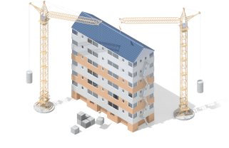




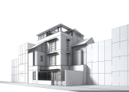


ЛЬГОТЫ ПО НАЛОГУ ИМУЩЕСТВО ФИЗИЧЕСКИХ ЛИЦ
Налоговые ставки:
Налог на имущество физических лиц за 2023 год рассчитывается исходя из кадастровой стоимости имущества.
Жилой дом, часть жилого дома – 0,2 %
Объекты налогообложения:
квартиры,
комнаты
жилые дома
гаражи,
машино-место
объекты
незавершенного
строительства
единые недвижимые
комплексы
другие здания,
строения и
сооружения
Необлагаемый минимум
(в квадратных метрах)
Для квартиры – 20
Для комнаты – 10
Для жилого дома - 50
Квартира, часть квартиры – 0,2 %
Льготные категории налогоплательщиков соответствии
со ст.407 НК РФ:
-Герои СССР и Герои РФ;
-Инвалиды I и II группы;
-Инвалиды с детства;
-Дети-инвалиды;
-Участники ВОВ ;
-Участники боевых действий;
-Военнослужащие;
-Пенсионеры и т.д.
Единый недвижимый комплекс – 0,2 %
Объекты незавершенного строительства – 0,2%
Гараж и машино-место – 0,2 %
Хозяйственные строения и сооружения – 0,2%
Административно-офисные и коммерческие объекты:
-до 300 млн. -2 %
- свыше 300 млн. – 2,5%
Суммы предоставленных налоговых льгот (выпадающие доходы бюджетов) за 2023 год, 391,0 тыс.руб.
Прочие объекты – 0,5%
ФИНАНСОВОЕ УПРАВЛЕНИЕ 2025

Slide 44


ГОСУДАРСТВЕННАЯ ПОШЛИНА
1 100,0
941,9
979,6
905,7
676,4
Доля поступлений госпошлины в общем объеме налоговых и неналоговых доходов бюджета в 2024- 2026 г.г.
0,9%
2025
0,9%
Плательщиками государственной пошлины признаются организации и физические лица, в случае, если они:
Обращаются за совершением юридически значимых действий, предусмотренных главой 25.3 Налогового кодекса РФ;
Выступают ответчиками (административными ответчиками) в судах общей юрисдикции, или по делам, рассматриваемым мировыми судьями, и если решение при этом принято не в их пользу. (Ст.333.17 Налогового кодекса РФ).
2026
0,9%
2027
ФИНАНСОВОЕ УПРАВЛЕНИЕ 2025

Slide 45






ОБЪЕМ И СТРУКТУРА НЕНАЛОГОВЫХ ДОХОДОВ БЮДЖЕТА
Наименование дохода | 2023 (отчет) | 2024 (оценка) | 2025 (прогноз) | 2026 (прогноз) | 2027 (прогноз)
Доходы от использования имущества, находящегося в государственной и муниципальной собственности | 1 404,4 | 1 029,3 | 545,1 | 567,0 | 589,7
Плата за негативное воздействие на окружающую среду | 748,4 | 9,7 | 505,5 | 465,4 | 371,0
Доходы от оказания платных услуг и компенсации затрат государства | 508,5 | 650,0 | - | - | -
Доходы от продажи материальных и нематериальных активов | 1 898,6 | 362,1 | - | - | -
Штрафы, санкции, возмещение ущерба | 1 599,3 | 101,8 | - | - | -
Неналоговые
доходы – платежи в
виде штрафов и санкций за нарушение законодательства, доходы от использования и продажи имущества, иные платежи.
ФИНАНСОВОЕ УПРАВЛЕНИЕ 2025

Slide 46




ОБЪЕМ И СТРУКТУРА БЕЗВОЗМЕЗДНЫХ ПОСТУПЛЕНИЙ
Наименование дохода | 2023 (отчет) | 2024 (оценка) | 2025 (прогноз) | 2026 (прогноз) | 2027 (прогноз)
Дотации бюджетам бюджетной системы Российской Федерации | 146 817,2 | 183 106,0 | 203 373,0 | 108 416,0 | 108 609,0
Субсидии бюджетам бюджетной системы Российской Федерации | 186 824,1 | 223 090,9 | 78 972,9 | 59 716,3 | 85 484,1
Субвенции бюджетам бюджетной системы Российской Федерации | 139 337,6 | 159 977,8 | 163 512,3 | 166 652,6 | 168 955,2
Иные межбюджетные трансферты | 11 523,7 | 20 050,9 | 1 979,5 | 2 002,4 | 2 030,1
Возврат остатков субсидий, субвенций |  | -11 321,9 | -880,5 | 0,0
Безвозмездные
поступления –средства, безвозмездно поступающие в бюджет из другого бюджета в форме дотаций, субсидий, субвенций, иных межбюджетных трансфертов, а также от физических и юридических лиц.
ФИНАНСОВОЕ УПРАВЛЕНИЕ 2025

Slide 47
МЕЖБЮДЖЕТНЫЕ ТРАНСФЕРТЫ ИЗ БЮДЖЕТА СМОЛЕНСКОЙ ОБЛАСТИ (СУБСИДИИ) 2025 год
В 2025 году в бюджете муниципального образования запланировано поступление 14 целевых субсидий на общую сумму 78 972,9 тыс. рублей, в т.ч.
Субсидия на предоставление выплат молодым семьям на приобретение жилья | 400,6
Субсидия на пополнение книжных фондов | 16,8
Субсидия на функционирование «Точек роста» в школах | 490,0
Субсидия на питание учащихся в школах | 3 409,5
Субсидия на капитальный ремонт зданий школ | 546,1
Субсидия на модернизацию школьных систем образования | 39 445
Субсидия на ремонт дорог (сельских) | 13 600
Субсидия на ремонт автомобильных дорог общего пользования | 10 000
Субсидия на ремонт шахтных колодцев | 500,0
Субсидия на разработку генеральных планов | 273,4
Субсидии на восстановление воинских захоронений | 1 793,0
Субсидии на обустройство детских игровых площадок | 2 083,3
Формирование современной городской среды | 1 494,0
ФИНАНСОВОЕ УПРАВЛЕНИЕ 2025

Slide 48
МЕЖБЮДЖЕТНЫЕ ТРАНСФЕРТЫ ИЗ БЮДЖЕТА СМОЛЕНСКОЙ ОБЛАСТИ (СУБВЕНЦИИ) 2025 год
В 2025 году в бюджете муниципального образования запланировано поступление 16 целевых субвенций на общую сумму 163 512,3 тыс. рублей
Льготные коммунальные педагогическим работникам | 3 348,9
Субвенции на организацию работы административной комиссии и КДН | 972,0
Субвенция на содержание ребенка под опекой | 1 078,8
Субвенция на ЗАГС | 780,7
Субвенция на классное руководство | 13 581,3
Субвенция по воинскому учету | 406,0
Составление списков в присяжные заседатели | 1,0
Субвенция на Госстандарт ( ФОТ и учебные расходы в школах) | 116 963,4
Субвенция на ФОТ и учебные расходы в дошкольных учреждениях | 15 891,1
Субвенция на содержание ребенка в приемной семье | 899,0
Оплата труда приемных родителей | 298,6
Субвенция на организацию деятельности по опеке и попечительству | 1 403,1
Субвенция на жилье детям-сиротам | 7 568,9
ФИНАНСОВОЕ УПРАВЛЕНИЕ 2025

Slide 49
НАПРАВЛЕНИЯ РАСХОДОВАНИЯ БЮДЖЕТНЫХ СРЕДСТВ
ФИНАНСОВОЕ УПРАВЛЕНИЕ 2025

Slide 50
НАПРАВЛЕНИЯ РАСХОДОВАНИЯ БЮДЖЕТНЫХ СРЕДСТВ
Формирование расходов осуществляется в соответствии с расходными обязательствами, обусловленными установленным законодательством разграничением полномочий, исполнение которых должно происходить в очередном финансовом году за счёт средств соответствующих бюджетов.
Основные подходы
Сохранение социальной направленности бюджета округа.
Повышение качества муниципальных программ округа.
Обеспечение реализации указов Президента Российской Федерации.
Повышение эффективности оказания муниципальных услуг.
Оптимизация расходов в целях обеспечения
финансирования приоритетных расходных обязательств .
ФИНАНСОВОЕ УПРАВЛЕНИЕ 2025

Slide 51












РАСХОДЫ БЮДЖЕТА ПО РАЗДЕЛАМ КЛАССИФИКАЦИИ БЮДЖЕТА
Направление расходов | 2025 (прогноз) | 2026 (прогноз) | 2027 (прогноз)
Общегосударственные вопросы | 113 089,6 | 58 611,3 | 54 560,7
Национальная экономика | 48 453,4 | 24 636,3 | 31 707,6
Охрана окружающей среды | 520,5 | 465,4 | 371,0
Образование | 265 323,7 | 237268,7 | 215 894,3
Культура, кинематография | 71 546,8 | 54 735,2 | 61 661,8
Жилищно-коммунальное хозяйство | 26 620,0 | 30 146,2 | 77 5646,5
Социальная политика | 23 388,6 | 21 540,1 | 18 898,3
Физическая культура и спорт | 6 978,4 | 5 814,5 | 5 913,5
Обслуживание муниципального долга | 7,3 | 7,3 | 7,3
Национальная безопасность | 200,0 | 0,0 | 0,0
Национальная оборона | 440,8 | 490,4 | 506,0
ВНЕСЕНЫ ИЗМЕНЕНИЯ!
ФИНАНСОВОЕ УПРАВЛЕНИЕ 2025

Slide 52






ИНФОРМАЦИЯ О ДОХОДАХ И РАСХОДАХ В РАСЧЕТЕ НА ДУШУ НАСЕЛЕНИЯ
ДОХОДЫ в 2025 г.
546 882,6 тыс. руб.
РАСХОДЫ в 2025 г.
556 569,2 тыс. руб.
Численность населения на 01.01.2024 г.
7 716 чел.
Налоговые
доходы
12,8 тыс.руб.
на 1 человека
Образование -
34,1 тыс.руб.
на 1 человека
Культура -
7,6 тыс.руб.
на 1 человека
Неналоговые
доходы
0,1 тыс.руб.
на 1 человека
Спорт и физкультура
0,9 тыс.руб.
на 1 человека
Безвозмездные
поступления
58,3 тыс.руб.
на 1 человека
ВНЕСЕНЫ ИЗМЕНЕНИЯ!
Социальная политика
3,0 тыс.руб.
на 1 человека
ФИНАНСОВОЕ УПРАВЛЕНИЕ 2025

Slide 53
СРЕДНЯЯ ЗАРАБОТНАЯ ПЛАТА ОТДЕЛЬНЫХ КАТЕГОРИЙ РАБОТНИКОВ
ФИНАНСОВОЕ УПРАВЛЕНИЕ 2025

Slide 54
ПУБЛИЧНЫЕ ОБЯЗАТЕЛЬСТВА БЮДЖЕТА в 2025 ГОДУ
Выплаты из местного бюджета
Выплаты почетным гражданам Холм-Жирковского района (округа)
Выплаты из областного бюджета
Выплаты на содержание ребенка, переданного на воспитание в приемную семью
Выплаты на содержание ребенка, находящегося под опекой (попечительством)
Пенсии за выслугу лет лицам, замещавшим муниципальные должности
ФИНАНСОВОЕ УПРАВЛЕНИЕ 2025

Slide 55





МУНИЦИПАЛЬНЫЕ ПРОГРАММЫ
Муниципальная программа - это совокупность мер, направленных на достижение единой цели, задач и ожидаемого результата, определение и реализацию которых осуществляет распорядитель бюджетных средств соответственно возложенных на него функций.
Эффективное управление
Социальное развитие
Обеспечение безопасных условий жизнедеятельности
Бюджет муниципального образования «Холм-Жирковский муниципальный округ» является программным бюджетом. Формирование и исполнение расходной части бюджета происходит через реализацию муниципальных программ.
Поддержка отраслей экономики
Направленность муниципальных программ
ФИНАНСОВОЕ УПРАВЛЕНИЕ 2025

Slide 56
СТРУКТУРА МУНИЦИПАЛЬНЫХ ПРОГРАММ
всего
549 249,3
ВНЕСЕНЫ ИЗМЕНЕНИЯ!
ФИНАНСОВОЕ УПРАВЛЕНИЕ 2025

Slide 57


СТРУКТУРА БЮДЖЕТА ПО ПРОГРАММНЫМ И НЕПРОГРОММНЫМ НАПРАВЛЕНИЯМ РАСХОДОВ
ВНЕСЕНЫ ИЗМЕНЕНИЯ!
Расходы | 2025 | 2026 | 2027
Непрограммные расходы | 7 312,9 ( 1,3 %) | 3 323,0 (0,7 %) | 3 323,0 ( 0,7 %)
Программные расходы | 549 249,3 (98,7 %) | 430 392,3 (97,9 %) | 463 843,3 (96,8 %)
Условно-утвержденные расходы | 0,0 | 6 000,0 (1,4 %) | 12 000 (2,5%)
РАСХОДЫ | 556 562,2 | 439 715,3 | 479 166,3
ФИНАНСОВОЕ УПРАВЛЕНИЕ 2025

Slide 58
НЕПРОГРАММНЫЕ НАПРАВЛЕНИЯ РАСХОДОВ В 2025 ГОДУ
Всего непрограммные расходы:
2025 г.- 7312,9
2026 г.- 3 323,0
2027 г.- 3 323,0
Обеспечение деятельности Холм-Жирковского окружного Совета и Контрольно-ревизионной комиссии
4 490,8
Возмещение компенсационных расходов депутатам
576,0
Опубликование муниципальных правовых актов в СМИ
70,0
Резервный фонд
2 000,0
Награждение грамотами, благодарственными письмами
160,0
ВНЕСЕНЫ ИЗМЕНЕНИЯ!
Оплата судебных расходов
16,1
ФИНАНСОВОЕ УПРАВЛЕНИЕ 2025

Slide 59



МУНИЦИПАЛЬНАЯ ПРОГРАММА
«Создание условий для эффективного
управления муниципальным образованием
«Холм-Жирковский муниципальный
округ» Смоленской области»
Цель: Создание условий для функционирования органов местного самоуправления муниципального образования «Холм-Жирковский муниципальный округ» Смоленской области
Показатели муниципальной программы:
1.Эффективность созданных условий для органов местного самоуправления муниципального образования.
2.Улучшение условий хранения документов.
3.Увеличение количества субъектов малого предпринимательства в муниципальном округе.
ВНЕСЕНЫ ИЗМЕНЕНИЯ!
ФИНАНСОВОЕ УПРАВЛЕНИЕ 2025

Slide 60
МУНИЦИПАЛЬНАЯ ПРОГРАММА
«Создание условий для эффективного
управления муниципальным образованием
«Холм-Жирковский муниципальный округ»
Смоленской области»
КОМПЛЕКС ПРОЦЕССНЫХ МЕРОПРИЯТИЙ | 2025 | 2026 | 2027
Создание условие эффективного функционирования ОМУ муниципального округа | 26 543,2 | 22 500,2 | 22 500,2
Обеспечение информационной и технической безопасности (ПО, лицензии) | 1 092,3 | - | -
Обеспечение сохранности документов Архивного фонда РФ | 75,0 | - | -
Развитие малого и среднего предпринимательства | 40,0 | - | -
Обеспечение реализации переданных государственных полномочий (ЗАГС, КДМ, АдмК) | 2 194,4 | 2 256,0 | 2 259,6
Обеспечение взаимодействия с некоммерческими организациями (Организации ветеранов и инвалидов) | 996,4 | 996,4 | 996,4
Организация мероприятий, направленных на формирование общественного мнения об округе | 220,0 | - | -
Обеспечение информационной открытости органов местного самоуправления (СМИ) | 99,8 | - | -
Обеспечение взаимодействия органов местного самоуправления ( уплата взносов в Совет МО) | 119,0 | - | -
ВНЕСЕНЫ ИЗМЕНЕНИЯ!
ФИНАНСОВОЕ УПРАВЛЕНИЕ 2025

Slide 61

«Создание условий для эффективного
управления муниципальными финансами в
муниципальном образовании «Холм-Жирковский
муниципальный округ » Смоленской области»
МУНИЦИПАЛЬНАЯ ПРОГРАММА
Цель: создание условий для эффективного исполнения полномочий органов местного самоуправления Холм-Жирковского муниципального округа, обеспечение долгосрочной сбалансированности и устойчивости бюджетной системы, повышение качества управления муниципальными финансами
Показатели муниципальной программы:
1.Отсутствие просроченной кредиторской задолженности.
2.Увеличение доли расходов бюджета, формируемых в рамках муниципальных программ.
3.Обеспечение выполнения обязательств соглашений, предусматривающих меры по социально-экономическому развитию и оздоровлению муниципальных финансов.
Нормативно-методическое обеспечение и организация бюджетного процесса
5 507,5
9 062,4
Обеспечение устойчивости и сбалансированности бюджета
4 582,3
Управление муниципальным долгом
7,3
9 062,4
0,0
0,0
7,3
6,5
ВНЕСЕНЫ ИЗМЕНЕНИЯ!
ФИНАНСОВОЕ УПРАВЛЕНИЕ 2025

Slide 62


«Развитие системы образования и молодежной
политики в муниципальным образовании
«Холм-Жирковский муниципальный округ »
Смоленской области»
МУНИЦИПАЛЬНАЯ ПРОГРАММА
Цель: Обеспечение общедоступного бесплатного дошкольного, начального общего, основного общего, среднего общего образования. Повышение доступности качества образования, соответствующего требованиям инновационного развития экономики. Создание условий для развития творческого потенциала молодежи.
Показатели муниципальной программы:
1.Увеличение доли детей в возрасте 3-7 лет, получающих услуги дошкольного образования.
2.Увеличение количества обучающихся, которым представлены все основные виды современных условий обучения.
3.Увеличение доли детей, охваченных мероприятиями регионального и всероссийского уровня.
ВНЕСЕНЫ ИЗМЕНЕНИЯ!
ФИНАНСОВОЕ УПРАВЛЕНИЕ 2025

Slide 63
«Развитие системы образования и молодежной
политики в муниципальным образовании
«Холм-Жирковский муниципальный округ»
Смоленской области»
МУНИЦИПАЛЬНАЯ ПРОГРАММА
КОМПЛЕКС ПРОЦЕССНЫХ МЕРОПРИЯТИЙ | 2025 | 2026 | 2027
Региональный проект «Педагоги и наставники» | 14 947,3 | 14 904,1 | 14 867,1
Региональный проект «Лучшее детям» | 41 296,9 | - | -
Региональный проект «Поддержка семьи» | - | 27 406,8 | -
«Развитие системы дошкольного образования» | 40 316,7 | 38 934,4 | 40 538,2
«Развитие системы общего образования» | 150 686 | 144 046 | 148 223
«Развитие системы дополнительного образования» | 12 758,5 | 11 560,0 | 11 837,3
«Организация отдыха и оздоровления детей и подростков» | 284,8 | 284,8 | 284,8
«Совершенствование системы воспитания» (Конкурсы, олимпиады, поддержка одаренных детей) | 260,0 | - | -
Обеспечение условий для реализации программы (Органы местного самоуправления) | 4 416,2 | - | -
«Обеспечение деятельности МКУ «Централизованная бухгалтерия» | 5 264,0 | - | -
Организация реализации переданных полномочий(Опека) | 1 403,1 | 1 403,1 | 1 403,1
ВНЕСЕНЫ ИЗМЕНЕНИЯ!
ФИНАНСОВОЕ УПРАВЛЕНИЕ 2025

Slide 64

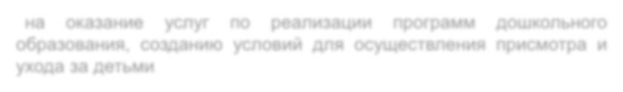





«Развитие системы образования и молодежной
политики в муниципальным образовании
«Холм-Жирковский муниципальный округ»
Смоленской области»
ДОШКОЛЬНОЕ ОБРАЗОВАНИЕ
40 316,7 тыс. рублей или 8,0 % от общего объема запланированных расходов в 2025 году.
8,0 %
Планируемые расходы бюджета по данному направлению расходов в 2025 году:
В 2025 году 7 образовательных организаций будут реализовывать программу дошкольного образования:
4 муниципальных бюджетных дошкольных образовательных учреждений (МБДОУ);
3 муниципальных бюджетных общеобразовательных учреждения (МБОУ).
За счет бюджетных средств услуги дошкольного образования будут оказаны 210 детям.
548,3 тыс. рублей
П Питание воспитанников, посещающие дошкольное образовательное учреждение.
4 5 318,9 тыс. рублей
Оплата коммунальных услуг по электро-, тепло-, водо-
снабжению и водоотведению, приобретение дров.
34 154,5 тыс. рублей
Н На укрепление материально- технической базы и фонд
заработной платы работников дошкольных учреждений за средств областного и местного бюджетов .
295,0 тыс. рублей
Н На проведение ремонта и благоустройство территорий детских садов .
ФИНАНСОВОЕ УПРАВЛЕНИЕ 2025

Slide 65





«Развитие системы образования и молодежной
политики в муниципальным образовании
«Холм-Жирковский муниципальный округ
Смоленской области»
ОБЩЕЕ ОБРАЗОВАНИЕ
Планируемые расходы бюджета по данному направлению расходов в 2025 году:
27,8 %
4 489,4 тыс. рублей
П Питание воспитанников образовательных учреждений.
150 686 тыс. рублей или 27,8 % от общего объема запланированных в 2025 году расходов бюджета.
4 18 872,0 тыс. рублей
Оплата коммунальных услуг по электро-, тепло-, водо-
снабжению и водоотведению, приобретение дров.
В 2025 году 8 образовательных организаций будут реализовывать программу общего школьного образования.
За счет бюджетных средств услуги дошкольного образования будут оказаны 810 детям.
115 478,3 тыс. рублей
Н На содержание укрепление материально- технической базы школ и фонд заработной платы работников общеобразовательных учреждений.
1 968,5 тыс. рублей
Н Перевозка учащихся общеобразовательных школ, проживающих в сельской местности к месту учебы и обратно.
13 581,3 тыс. рублей
Н Ежемесячное денежное вознаграждение за классное руководство.
2 885,5,0 тыс. рублей
Н Ремонт школ и благоустройство территории школ.
ФИНАНСОВОЕ УПРАВЛЕНИЕ 2025

Slide 66

«Развитие системы образования и молодежной
политики в муниципальным образовании
«Холм-Жирковский муниципальный округ»
Смоленской области»
ДОПОЛНИТЕЛЬНОЕ ОБРАЗОВАНИЕ
12 758,5 тыс. рублей или 2,3 % от общего объема запланированных расходов в 2025 году.
2,3%
Планируемые расходы бюджета по данному направлению расходов в 2025 году:
В 2025 году 2 образовательных организаций будут реализовывать программу дополнительного образования в сфере образования:
Холм-Жирковский Дом творчества для детей и юношества;
Холм-Жирковская детская юношеская спортивная школа.
За счет бюджетных средств услуги дошкольного образования будут оказаны 820 детям.
4 514,5 тыс. рублей
Оплата коммунальных услуг по электро-, тепло-, водо-
снабжению и водоотведению.
11 644,0 тыс. рублей
Н На укрепление материально- технической базы и фонд
заработной платы работников учреждений дополнительного образования.
600,0 тыс. рублей
Н ремонт и капитальный ремонт зданий образовательных учреждений.
ФИНАНСОВОЕ УПРАВЛЕНИЕ 2025

Slide 67


«Развитие культуры, спорта и туризма в
муниципальным образовании «Холм-Жирковский
муниципальный округ» Смоленской области»
МУНИЦИПАЛЬНАЯ ПРОГРАММА
Цель: Реализация стратегической роли культуры как духовно-нравственного основания развития личности, а также развитие туризма для приобщения граждан к культурному и природному наследию.
Показатели муниципальной программы:
1.Увеличение доли населения района, участвующего в мероприятиях, проводимых культурно-досуговыми учреждениями.
2.Рост доли населения, обслуживаемого библиотеками и музеями муниципального образования.
3.Сохранение контингента обучающихся детской школы искусств.
4.Увеличение количества граждан, проживающих на территории округа, занимающихся физической культурой.
«Развитие культурно-досуговой деятельности»
51 511,4
37 547,7
38 711,9
«Развитие деятельности библиотек»
16 597,5
15 879,5
16 579,5
«Развитие музейного дела»
1 289,1
1 413,2
1 474,2
«Развитие физической культуры и спорта»
532,0
0,0
0,0
«Развитие дополнительного образования детей»
6 392,2
5 947,1
6 157,6
«Обеспечение деятельности МКУ ЦБ культуры»
3 698,0
2 805,0
2 646,9
«Обеспечение организационных условий программы»
1 820,1
0,0
0,0
ВНЕСЕНЫ ИЗМЕНЕНИЯ!
ФИНАНСОВОЕ УПРАВЛЕНИЕ 2025

Slide 68


«Развитие культуры, спорта и туризма в
муниципальным образовании«Холм-Жирковский
муниципальный округ» Смоленской области»
КУЛЬТУРНАЯ ДЕЯТЕЛЬНОСТЬ
ВНЕСЕНЫ ИЗМЕНЕНИЯ!
69 340,7 тыс. рублей или 12,6 % от общего объема запланированных расходов в 2024 году.
12,6 %
Планируемые расходы бюджета по данному направлению расходов в 2025 году:
6 392,2 - Дополнительное образование
16 597,5– Библиотечное обслуживание
279,5 тыс. руб.- расходы на ремонт;
231,3 тыс. руб. – расходы на уплату коммунальных платежей;
5 911,4 тыс. рублей – расходы на укрепление материально-технической базы и оплату труда работников учреждений.
275,4 тыс. руб. – расходы на уплату коммунальных платежей;
263,8 – расходы на ремонт;
16 041,5 тыс. рублей – расходы на укрепление материально-технической базы и оплату труда работников учреждений;
16,8 тыс.рублей – книжные фонды
Холм-Жирковская детская школа искусств.
Услуги дополнительного образования будут
оказываться 478 детям
Услуги по библиотечному обслуживанию будут оказываться 17 библиотеками.
51 511,4– Досуговая деятельность
1 289,1 – Музейная деятельность
7 341,9 тыс. руб. – расходы на уплату коммунальных платежей;
512,8 тыс. руб. – расходы на ремонты;
50,0 тыс. руб. – расходы на проведение мероприятий;
43 413,0 тыс. рублей – расходы на укрепление материально-технической базы и оплату труда работников учреждений.
65,8 тыс. руб. – расходы на уплату коммунальных платежей;
1 223,3 тыс. рублей – расходы на укрепление материально-технической базы и оплату труда работников учреждений;
Услуги по музейной деятельности будут оказываться 2 музеями.
Услуги по досуговой деятельности будут оказываться 16 Домами культуры.

Slide 69


Социальная поддержка и защита населения
муниципального образования «Холм-Жирковский
муниципальный округ» Смоленской области»
МУНИЦИПАЛЬНАЯ ПРОГРАММА
Цель: Социальная поддержка отдельных категорий граждан
Показатели муниципальной программы:
1. Предоставление молодым семьям на улучшение жилищных условий социальных выплат.
2.Количество детей, получивших жилые помещения.
3. Количество студентов, получающих ежемесячную денежную выплату.
4. Повышение уровня доходов муниципальных служащих и лиц, замещающих муниципальные должности, после выхода на пенсию.
ВНЕСЕНЫ ИЗМЕНЕНИЯ!
ФИНАНСОВОЕ УПРАВЛЕНИЕ 2025

Slide 70
Социальная поддержка и защита населения
муниципального образования «Холм-Жирковский
муниципальный округ» Смоленской области»
МУНИЦИПАЛЬНАЯ ПРОГРАММА
КОМПЛЕКС ПРОЦЕССНЫХ МЕРОПРИЯТИЙ | 2025 | 2026 | 2027
Развитие системы социальной поддержки педагогических работников | 3 348,9 | 3 348,9 | 3 348,9
Оказание мер социальной поддержки отдельным категориям граждан (муниципальные пенсии) | 7 200,0 | 7 200,0 | 7 200,0
Защита прав и профилактика социального сиротства (выплата родителям и детям под опекой и в приемных семьях)- охрана семьи и детства | 9 855,4 | 8 159,7 | 5 520,3
Улучшение жилищных условий молодых семей | 564,8 | 432,1 | 429,7
Поддержка студентов, заключивших договоры о целевом обучении | 336,0 | - | -
ВНЕСЕНЫ ИЗМЕНЕНИЯ!
ФИНАНСОВОЕ УПРАВЛЕНИЕ 2025

Slide 71




ВЫПЛАТЫ ИЗ БЮДЖЕТА
НА ОХРАНУ СЕМЬИ И ДЕТСТВА
Наименование выплаты | 2025 |  | 2026 |  | 2027
 | Количество получателей | Расходы, тыс. руб. | Количество получателей | Расходы, тыс. руб. | Количество получателей | Расходы, тыс. руб.
Содержание ребенка, находящегося по опекой (попечительством) | 6 | 1 078,8 | 6 | 1 078,8 | 6 | 1 078,8
Содержание ребенка, переданного на воспитание в приемную семью | 5 | 899,0 | 5 | 899,0 | 5 | 899,0
Выплата вознаграждения, причитающегося приемным родителям | 4 | 298,6 | 4 | 298,6 | 4 | 298,6
Обеспечение детей-сирот и детей, оставшихся без попечения родителей жилыми помещениями * | 7 | 7 568,9 | 3 | 5 883,2 | 2 | 2 243,8
ФИНАНСОВОЕ УПРАВЛЕНИЕ 2025

Slide 72

ВЫПЛАТЫ ИЗ БЮДЖЕТА
ВЫПЛАТЫ ОТДЕЛЬНЫМ
КАТЕГОРИЯМ ГРАЖДАН
От
7 689
Минимальная сумма муниципальной пенсии,
рублей
1 200*
сумма компенсации расходов,
рублей
От
3 000
сумма стипендии,
рублей
Наименование выплаты | 2025 |  | 2026 |  | 2027
 | Количество Получателей | Расходы, тыс. руб. | Количество получателей | Расходы, тыс. руб. | Количество получателей | Расходы, тыс. руб.
Компенсация расходов на оплату жилых помещений, отопления и освещения педагогическим работникам | 228 | 3 348,9 | 228 | 3 348,9 | 222 | 3 348,9
Пенсии за выслугу лет лицам, замещавшим муниципальные должности, должности муниципальной службы | 69 | 7 200,0 | 69 | 7 200,0 | 69 | 7 200,0
Выплата стипендий лицам, заключившим целевой договор на обучение (от Администрации и | 8 | 336,0 | 8 | 336,0 | 8 | 336,0
ФИНАНСОВОЕ УПРАВЛЕНИЕ 2025

Slide 73



Энергосбережение и повышение энергетической
эффективности на территории муниципального
образования «Холм-Жирковский муниципальный
округ» Смоленской области»
МУНИЦИПАЛЬНАЯ ПРОГРАММА
Цель: Повышение энергетической эффективности потребления ресурсов и экономии бюджетных средств в муниципальном образовании «Холм-Жирковский муниципальный округ» Смоленской области
Показатели муниципальной программы:
1.Экономия электрической энергии не менее 2% ежегодно.
2.Экономия тепловой энергии не менее 2% ежегодно.
3.Экономия природного газа не менее 2% ежегодно.
4.Экономия воды не менее 2% ежегодно.
Муниципальная программа финансируется за счет средств местного бюджета.
КОМПЛЕКС ПРОЦЕССНЫХ МЕРОПРИЯТИЙ | 2025 | 2026 | 2027
Замена ламп накаливания на светодиодные лампы | 30,0 | - | -
Расходы на оплату электрической энергии для уличного освещения | 6 857,4 | 6 807,4 | 6 807,4
Модернизация сетей уличного освещения | 250,0 | - | -
Содержание и обслуживание сетей уличного освещения | 700,0 | - | -
ВНЕСЕНЫ ИЗМЕНЕНИЯ!
ФИНАНСОВОЕ УПРАВЛЕНИЕ 2025

Slide 74
МУНИЦИПАЛЬНАЯ ПРОГРАММА
«Обеспечение правопорядка и безопасности
населения муниципального образования «Холм-
Жирковский муниципальный округ»
Смоленской области»
Цель: Обеспечение безопасности жизнедеятельности населения муниципального образования «Холм-Жирковский муниципальный округ» Смоленской области .
Муниципальная программа финансируется за счет средств местного бюджета.
Показатели муниципальной программы:
1.Снижение количества преступлений, совершенных в муниципалитете.
2.Обеспечение безопасности объектов муниципальной собственности.
3. Количество общественных мест (объектов, территорий) оснащенных системами видеонаблюдения.
4. Отсутствие экстремистских акций на территории Холм-Жирковского муниципального округа.
ВНЕСЕНЫ ИЗМЕНЕНИЯ!
КОМПЛЕКС ПРОЦЕССНЫХ МЕРОПРИЯТИЙ | 2025 | 2026 | 2027
Построение АПК «Безопасный город» | 10,0 | - | -
Обеспечение правопорядка и Безопасности населения | 224,0 | - | -
ФИНАНСОВОЕ УПРАВЛЕНИЕ 2025

Slide 75

МУНИЦИПАЛЬНАЯ ПРОГРАММА
«Обеспечение правопорядка и безопасности
населения муниципального образования «Холм-
Жирковский муниципальный округ»
Смоленской области»
Расходы на построение, обслуживание и развитие системы АПК «
Безопасный город»
Расходы на установку и обслуживание фото- и видео- фиксации в
общественных местах
« Расходы на организацию профилактических мероприятий по
предупреждению правонарушений несовершеннолетними
« Расходы на проведение мероприятий по организации временного
трудоустройства несовершеннолетних граждан
Расходы на организацию деятельности народной дружины
10,0
64,0
20,0
120,0
20,0
ВНЕСЕНЫ ИЗМЕНЕНИЯ!
ФИНАНСОВОЕ УПРАВЛЕНИЕ 2025

Slide 76


«Поддержка пассажирского транспорта общего
пользования в муниципальном образования
«Холм-Жирковский муниципальный округ»
Смоленской области»
МУНИЦИПАЛЬНАЯ ПРОГРАММА
Цель: Удовлетворение потребности населения в качественных услугах пассажирского транспорта общего пользования.
Показатели муниципальной программы:
1.Сохранение количества внутрирайонных маршрутов.
2.Сохранение количества перевозимых пассажиров.
3.Снижение доли населения, проживающего в населенных пунктах, не имеющих регулярного транспортного сообщения ч административным центром Холм-Жирковского муниципального округа.
ФИНАНСОВОЕ УПРАВЛЕНИЕ 2025

Slide 77

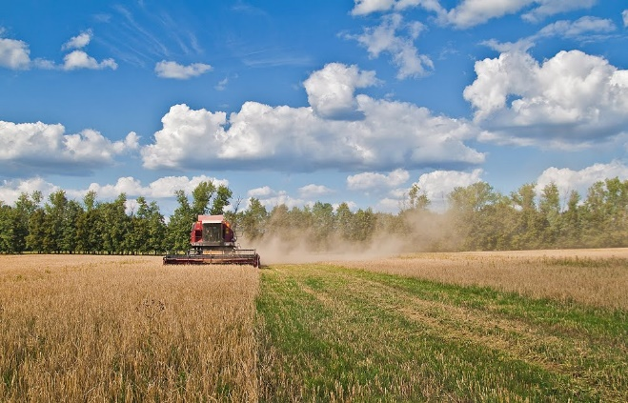
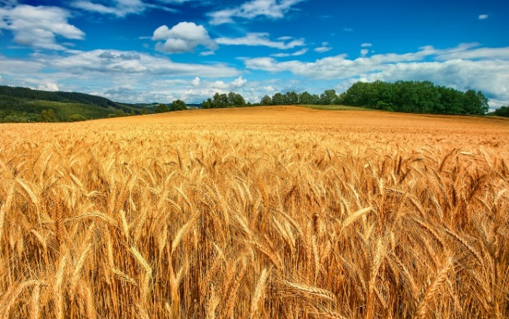
Развитие сельского хозяйства в муниципальном
образовании «Холм-Жирковский
муниципальный округ Смоленской области»
МУНИЦИПАЛЬНАЯ ПРОГРАММА
Цель: Поддержка сельскохозяйственных товаропроизводителей.
Показатели муниципальной программы:
1.Увеличение урожайности зерновых и зернобобовых культур.
2.Сохранение посевных площадей.
Муниципальная программа финансируется за счет средств местного бюджета и предусматривает расходы на предоставление субсидии юридическим лицам на возмещение части затрат на проведение комплекса агротехнологических работ.
ФИНАНСОВОЕ УПРАВЛЕНИЕ 2025

Slide 78

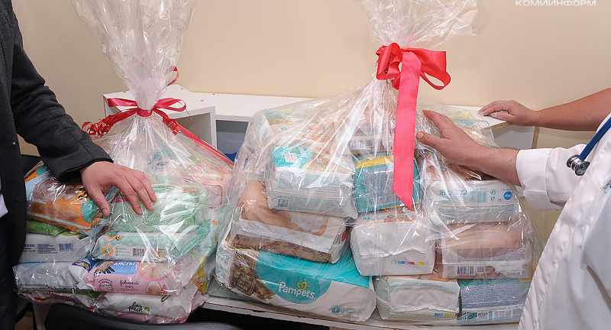
«Демографическое развитие муниципального образования «Холм-Жирковский муниципальный
округ» Смоленской области»
МУНИЦИПАЛЬНАЯ ПРОГРАММА
Цель: Стабилизация демографической ситуации, поддержка материнства и формирование предпосылок к последующему демографическому росту.
Показатели муниципальной программы:
Сохранение численности населения.
2. Снижение смертности населения.
Муниципальная программа финансируется за счет средств местного бюджета на проведение мероприятий, способствующих укреплению семьи и брака и вручения подарков новорожденным.
ФИНАНСОВОЕ УПРАВЛЕНИЕ 2025

Slide 79
«Развитие жилищно-коммунального хозяйства
на территории муниципального образования
«Холм-Жирковский муниципальный округ»
Смоленской области»
МУНИЦИПАЛЬНАЯ ПРОГРАММА
Цель: повышение качества жилищно-коммунальных услуг, предоставляемых на территории муниципального образования «Холм-Жирковский муниципальный округ» Смоленской области
Показатель муниципальной программы:
1.Количество негазифицированных населенных пунктов.
2. Содержание объектов жилого фонда и коммунальной инфраструктуры в уд. Состоянии.
3. Удовлетворенность населения качеством предоставляемых организациями ЖКХ.
Комплекс процессных мероприятий | 2025 | 2026 | 2027
Региональный проект «Модернизация коммунальной инфраструктуры» | - | 22 442 | 20 000
Улучшение состояния объектов жилищного фонда и коммунальной инфраструктуры (содержание и ремонт). | 2 550,0 | - | -
Комплексное развитие системы коммунальной инфраструктуры | 4 226,3 | 500,0 | 50 500
Газификация населенных пунктов муниципального округа | 909,1 | - | -
ВНЕСЕНЫ ИЗМЕНЕНИЯ!
ФИНАНСОВОЕ УПРАВЛЕНИЕ 2025

Slide 80
«Развитие жилищно-коммунального хозяйства
на территории муниципального образования
«Холм-Жирковский муниципальный округ»
Смоленской области»
МУНИЦИПАЛЬНАЯ ПРОГРАММА
Планируемые расходы бюджета по данной муниципальной программе в 2025 году:
4 600,0 тыс. рублей
4 526,3 тыс. рублей
Оплата коммунальных услуг по
содержанию муниципального жилищного
фонда
Строительство реконструкция и капитальный ремонт шахтных колодцев.
4 3 700,0 тыс. рублей
4 150,0 тыс. рублей
Субсидии организациям на финансовое
обеспечение затрат по предоставлению
коммунальных услуг.
Прочие мероприятия в области жилищного хозяйства.
4 909,1 тыс. рублей
4 800,0 тыс. рублей
Развитие системы газоснабжения населенных пунктов.
Взносы на капитальный ремонт муниципальных многоквартирных домов.
4 1 000,0 тыс. рублей
Ремонт жилых помещений муниципального
жилищного фонда.
ВНЕСЕНЫ ИЗМЕНЕНИЯ!
ФИНАНСОВОЕ УПРАВЛЕНИЕ 2025

Slide 81
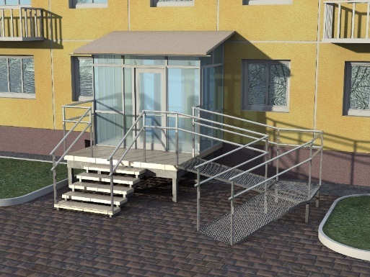
Доступная среда на территории муниципального образования «Холм-Жирковский муниципальный
округ» Смоленской области»
МУНИЦИПАЛЬНАЯ ПРОГРАММА
Цель: Повышение доступности социально значимых объектов, информационных ресурсов, услуг для лиц с ограниченными возможностями и других маломобильных групп населения, создание условий для улучшения качества жизни инвалидов.
Показатель муниципальной программы:
Увеличение количества социально значимых объектов, доступных для лиц с ограниченными возможностями и других маломобильных групп населения.
Муниципальная программа финансируется за счет средств местного бюджета.
30,0 тыс. рублей – проведение спортивных, образовательных и культурных мероприятий для лиц с ограниченной возможностью.
ФИНАНСОВОЕ УПРАВЛЕНИЕ 2025

Slide 82
«Развитие сельских территорий муниципального
образования «Холм-Жирковский муниципальный
округ» Смоленской области»
МУНИЦИПАЛЬНАЯ ПРОГРАММА
Цель: Повышение уровня благоустройства сельских территорий Холм-Жирковского муниципального округа Смоленской области.
Показатели муниципальной программы:
1. Повышение уровня благоустройства сельских территорий.
2. Обеспечение пожарной безопасности в населенных пунктах.
3. Удовлетворенность граждан качеством содержания мест захоронения.
Комплекс процессных мероприятий | 2025 | 2026 | 2027
Обеспечение организационных условий для реализации программы | 20 209,8 | 668,0 | 668,0
Обеспечение пожарной безопасности сельских территорий муниципального округа | 250,0 | - | -
Обеспечение благоустройства сельских территорий муниципального округа | 839,8 | - | -
ВНЕСЕНЫ ИЗМЕНЕНИЯ!
ФИНАНСОВОЕ УПРАВЛЕНИЕ 2025

Slide 83


«Управление муниципальным имуществом и
земельными ресурсами муниципального
образования «Холм-Жирковский
муниципальный округ» Смоленской области»
МУНИЦИПАЛЬНАЯ ПРОГРАММА
Цель: Эффективное и рациональное использование имущества и земельных ресурсов муниципального образования «Холм-Жирковский муниципальный округ» Смоленской области.
Показатели муниципальной программы:
1.Рост доходов, получаемых от арендной платы за земельные участки.
2.Рост доходов от сдачи в аренду имущества.
3.Рост доходов от реализации имущества.
Муниципальная программа финансируется за счет средств областного и местного бюджетов.
ВНЕСЕНЫ ИЗМЕНЕНИЯ!
ФИНАНСОВОЕ УПРАВЛЕНИЕ 2025

Slide 84

«Управление муниципальным имуществом и
земельными ресурсами муниципального
образования «Холм-Жирковский
муниципальный округ» Смоленской области»
МУНИЦИПАЛЬНАЯ ПРОГРАММА
ВНЕСЕНЫ ИЗМЕНЕНИЯ!
Расходы на разработку генеральных планов, правил землепользования.
Расходы на содержание и ремонт муниципального имущества.
« Расходы на обслуживание пожарной сигнализации.
« Расходы на межевание земельных участков, постановка на учет.
« Расходы на работы по изготовлению тех.планов недвижимого имущества.
Расходы на приобретение муниципального имущества.
« Расходы на оценку рыночной стоимости имущества и земельных участков.
273,4
1 288
55,0
50,0
463,5
264,4
50,0
ФИНАНСОВОЕ УПРАВЛЕНИЕ 2025

Slide 85

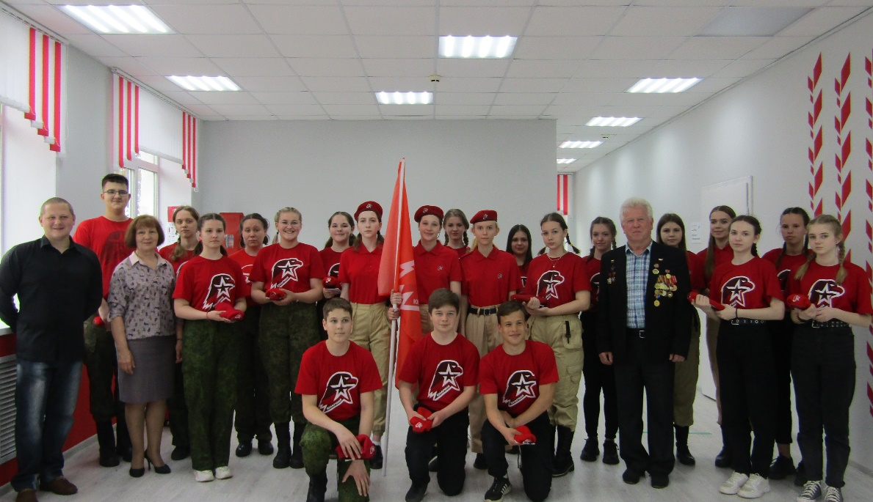
«Гражданско-патриотическое воспитание граждан
муниципального образования «Холм- Жирковский
муниципальный округ» Смоленской области»
МУНИЦИПАЛЬНАЯ ПРОГРАММА
Цель: Развитие и совершенствование системы гражданско-патриотического воспитания граждан Холм-Жирковского района, укрепление чувства сопричастности граждан к истории и культуре родного края и России в целом, сплочение общества для противодействия экстремизму и терроризму.
ВНЕСЕНЫ ИЗМЕНЕНИЯ!
Показатели муниципальной программы:
1.Увеличение доли граждан, участвующих в мероприятиях гражданско-патриотической направленности.
2.Увеличение количества действующих патриотических объединений и клубов.
Муниципальная программа финансируется за счет средств местного бюджета.
ФИНАНСОВОЕ УПРАВЛЕНИЕ 2025

Slide 86

«Гражданско-патриотическое воспитание граждан
муниципального образования «Холм- Жирковский
муниципальный округ» Смоленской области»
МУНИЦИПАЛЬНАЯ ПРОГРАММА
ВНЕСЕНЫ ИЗМЕНЕНИЯ!
Расходы на мероприятия по патриотическому воспитанию молодежи.
Расходы на изготовление печатной продукции гражданско-
патриотической направленности.
« Расходы на участие в региональных мероприятиях гражданско-
патриотической направленности .
« Расходы на организацию работы патриотического движения
«Юнармия».
Расходы на проведение окружных мероприятий гражданско-
патриотической направленности, приуроченные памятным датам .
35,0
100,0
10,0
10,0
839,7
ФИНАНСОВОЕ УПРАВЛЕНИЕ 2025

Slide 87
«Сохранение объектов культурного наследия (памятников истории и культуры), расположенных
на территории муниципального образования
«Холм-Жирковский муниципальный округ»
Смоленской области»
МУНИЦИПАЛЬНАЯ ПРОГРАММА
Цель: Создание условий для сохранения объектов культурного наследия (па­мятников истории и культуры), расположенных на территории муниципального образования «Холм-Жирковский муниципальный округ» Смоленской области
Муниципальная программа финансируется за счет средств областного и местного бюджетов.
Показатель муниципальной программы:
Увеличение количества объектов культурного наследия, по которым проведены ремонтные работы.
Комплекс процессных мероприятий | 2025 | 2026 | 2027
Ремонт и восстановление воинских захоронений и мемориальных сооружений (областной бюджет) | 1 882,7 | 2000 | 2000
Ремонт памятников, обелисков и воинских захоронений на территории пгт. Холм-Жирковский (местный бюджет) | 100,0 | - | -
Ремонт памятников, обелисков и воинских захоронений на территории сельских территорий муниципального округа (местный бюджет) | 200,0 | - | -
ВНЕСЕНЫ ИЗМЕНЕНИЯ!
ФИНАНСОВОЕ УПРАВЛЕНИЕ 2025

Slide 88

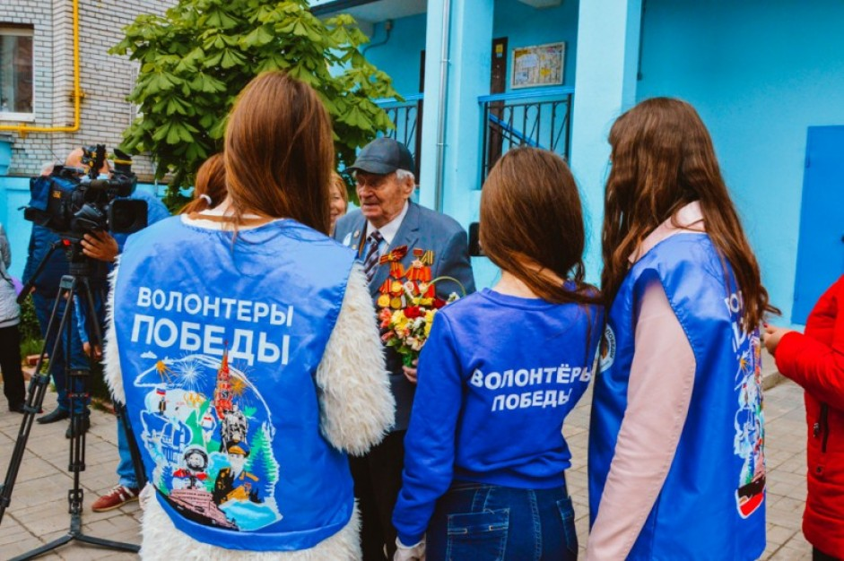
«Развитие добровольчества (волонтерства) в
муниципальном образовании «Холм-Жирковский
муниципальный округ» Смоленской области»
МУНИЦИПАЛЬНАЯ ПРОГРАММА
Цель: вовлечение в добровольческую (волонтерскую) деятельность граждан всех возрастов, проживающих на территории муниципального образования «Холм-Жирковский муниципальный округ» Смоленской области
Показатели муниципальной программы:
1.Увеличение доли граждан, вовлеченных в добровольческую деятельность.
2.Увеличение количества добровольцев, зарегистрированных в ЕИС «Добровольцы России».
Муниципальная программа финансируется за счет средств местного бюджета.
ФИНАНСОВОЕ УПРАВЛЕНИЕ 2025

Slide 89

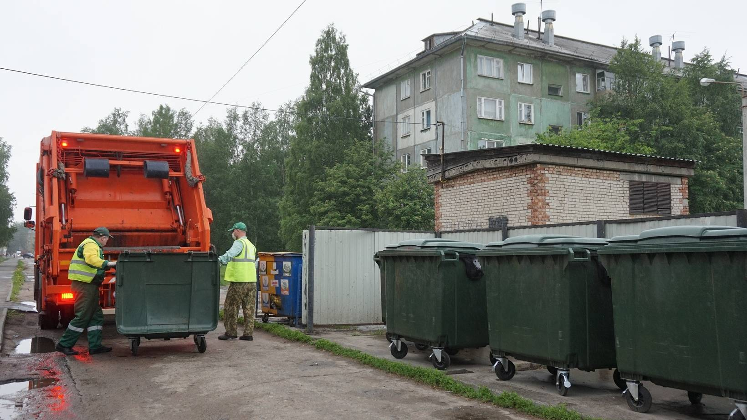
«Обращение с твердыми коммунальными отходами
на территории муниципального образования Холм-
Жирковский муниципальный округ»
Смоленской области»
МУНИЦИПАЛЬНАЯ ПРОГРАММА
Цель: Предотвращение вредного воздействия отходов на здоровье человека и окружающую среду на территории муниципального образования "Холм-Жирковский муниципальный округ" Смоленской области
Показатель муниципальной программы:
Увеличение количества обустроенных площадок на территории МО «Холм-Жирковский муниципальный округ» Смоленской области.
Муниципальная программа финансируется за счет средств местного бюджета и предусматривает расходы на уборку и вывоз, а также ликвидацию мест несанкционированного размещения отходов
ФИНАНСОВОЕ УПРАВЛЕНИЕ 2025

Slide 90

«Формирование современной городской среды
на территории муниципального образования Холм-
Жирковский муниципальный округ»
Смоленской области»
МУНИЦИПАЛЬНАЯ ПРОГРАММА
Цель: повышение уровня благоустройства территорий муниципального образования «Холм-Жирковский муниципальный округ» Смоленской области.
Показатель муниципальной программы:
1. Количество благоустроенных общественных территорий.
2. Площадь благоустроенных общественных территорий.
Муниципальная программа финансируется за счет средств областного и местного бюджетов.
На 2025 год предусмотрены расходы:
-на обустройство детских игровых площадок в сумме 2 193,2 тыс. рублей;
-на благоустройство общественных территорий пгт. Холм-Жирковский – в сумме 100,0 тыс. рублей;
- расходы на обеспечение деятельности бюджетного учреждения – 6 210,2 тыс. рублей
- Расходы на реализацию программ формирования городской среды - 1 494,0 тыс. рублей.
ВНЕСЕНЫ ИЗМЕНЕНИЯ!
ФИНАНСОВОЕ УПРАВЛЕНИЕ 2025

Slide 91

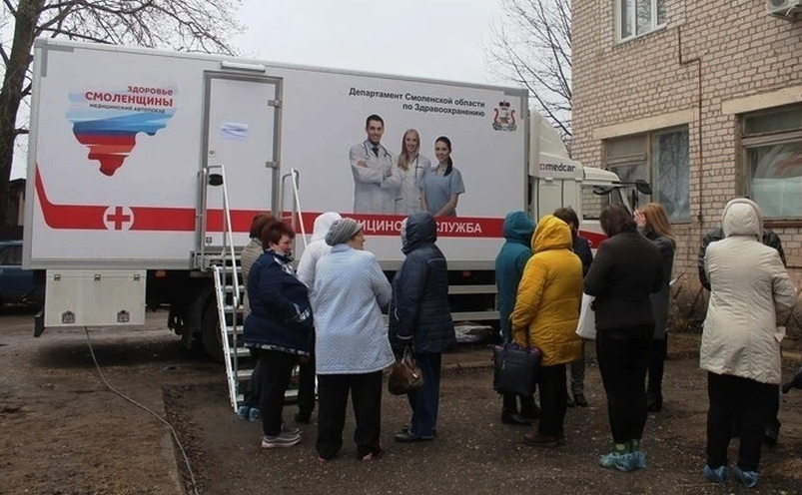
«Укрепление общественного здоровья на
территории муниципального образования
«Холм-Жирковский муниципальный округ»
Смоленской области»
МУНИЦИПАЛЬНАЯ ПРОГРАММА
Цель: увеличение доли граждан, систематически занимающихся физической культурой и спортом. Охват медицинским осмотром учащихся общеобразовательных организаций.
Показатели муниципальной программы:
1.Увеличение доли граждан, систематически занимающихся физической культурой и спортом.
2.Проведение профилактических мероприятий, направленных на укрепление здоровья жителей округа.
Муниципальная программа финансируется за счет средств местного бюджета.
ФИНАНСОВОЕ УПРАВЛЕНИЕ 2025

Slide 92

МУНИЦИПАЛЬНАЯ ПРОГРАММА
Развитие дорожно-транспортного комплекса
муниципального образования «Холм-
Жирковский муниципальный округ
Смоленской области»
Цель: сохранение и улучшение качества существующей сети автомобильных дорог общего пользования местного значения муниципального образования «Холм-Жирковский муниципальный округ» Смоленской области.
Показатели муниципальной программы:
Увеличение протяженности отремонтированных дорог общего пользования местного значения.
Муниципальная программа финансируется за счет средств областного и местного бюджетов.
Предусмотрены расходы в 2025 году в сумме 45 725,6 тыс. рублей на:
-проектирование, строительство и ремонт автомобильных дорог с твердым покрытием до сельских населенных пунктов – 13 600,0 тыс. рублей (областной бюджет);
- Ремонт автомобильных дорог общего пользования – 10 000,0 тыс. рублей (областной бюджет);
- выполнение работ по ремонту и содержанию автомобильных дорог общего пользования – 21 275,5 тыс. рублей (местный бюджет);
- разработка документации по паспортизации автомобильных дорог общего пользования местного значения – 850,1 тыс. рублей (местный бюджет).
ФИНАНСОВОЕ УПРАВЛЕНИЕ 2025

Slide 93

МУНИЦИПАЛЬНАЯ ПРОГРАММА
Обеспечение безопасности дорожного движения
на территории муниципального образования
«Холм- Жирковский муниципальный округ»
Смоленской области»
Цель: сокращение дорожно-транспортных проишествий, повышение безопасности дорожного движения на территории Холм-Жирковского муниципального округа.
Показатели муниципальной программы:
Количество лиц, пострадавших в ДТП.
Количество дорожно-транспортных проишествий.
Муниципальная программа финансируется за счет средств областного и местного бюджетов.
ФИНАНСОВОЕ УПРАВЛЕНИЕ 2025

Slide 94
МУНИЦИПАЛЬНАЯ ПРОГРАММА
Материально-техническое и транспортное
обеспечение муниципального образования
«Холм- Жирковский муниципальный округ»
Смоленской области»
Цель: Организация транспортного обеспечения, эксплуатация и текущее содержание зданий и сооружений органов местного самоуправления, учреждений культуры.
Показатели муниципальной программы:
Количество транспортных средств для обеспечения транспортного обслуживания.
Количество зданий и сооружений, принадлежащих органам местного самоуправления и подлежащих текущему содержанию и эксплуатации.
Количество учреждений культуры, подлежащих текущему содержанию.
Муниципальная программа финансируется за счет средств местного бюджета.
ФИНАНСОВОЕ УПРАВЛЕНИЕ 2025

Slide 95
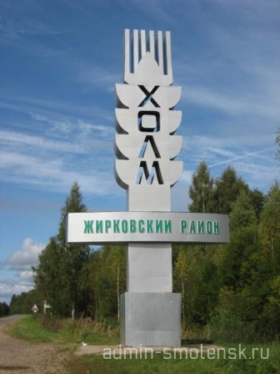



ИСТОЧНИКИ РАЗМЕЩЕНИЯ ИНФОРМАЦИИ О БЮДЖЕТЕ
Официальный сайт
Администрации муниципального
образования «Холм-Жирковский муниципальный округ» Смоленской области
holm.admin-smolensk.ru
Официальное печатное издание
Холм-Жирковская районная газета «Вперед67»
Социальные сети
ФИНАНСОВОЕ УПРАВЛЕНИЕ 2025

Slide 96

КОНТАКТНАЯ ИНФОРМАЦИЯ
Финансовое управление Администрации МО «Холм-Жирковский муниципальный округ»
Заместитель Главы муниципального образования -
начальник Финансового управления
Журавлева Оксана Николаевна
Режим работы
Адрес
Телефон
Часы приема
9.00-13.00
8(48139)
2-11-73
2-20-68
9.00-13.00
14.00-17.00
ул. Нахимовская д.9
пгт. Холм-Жирковский
14.00-18.00
ФИНАНСОВОЕ УПРАВЛЕНИЕ 2025

